Slide 1
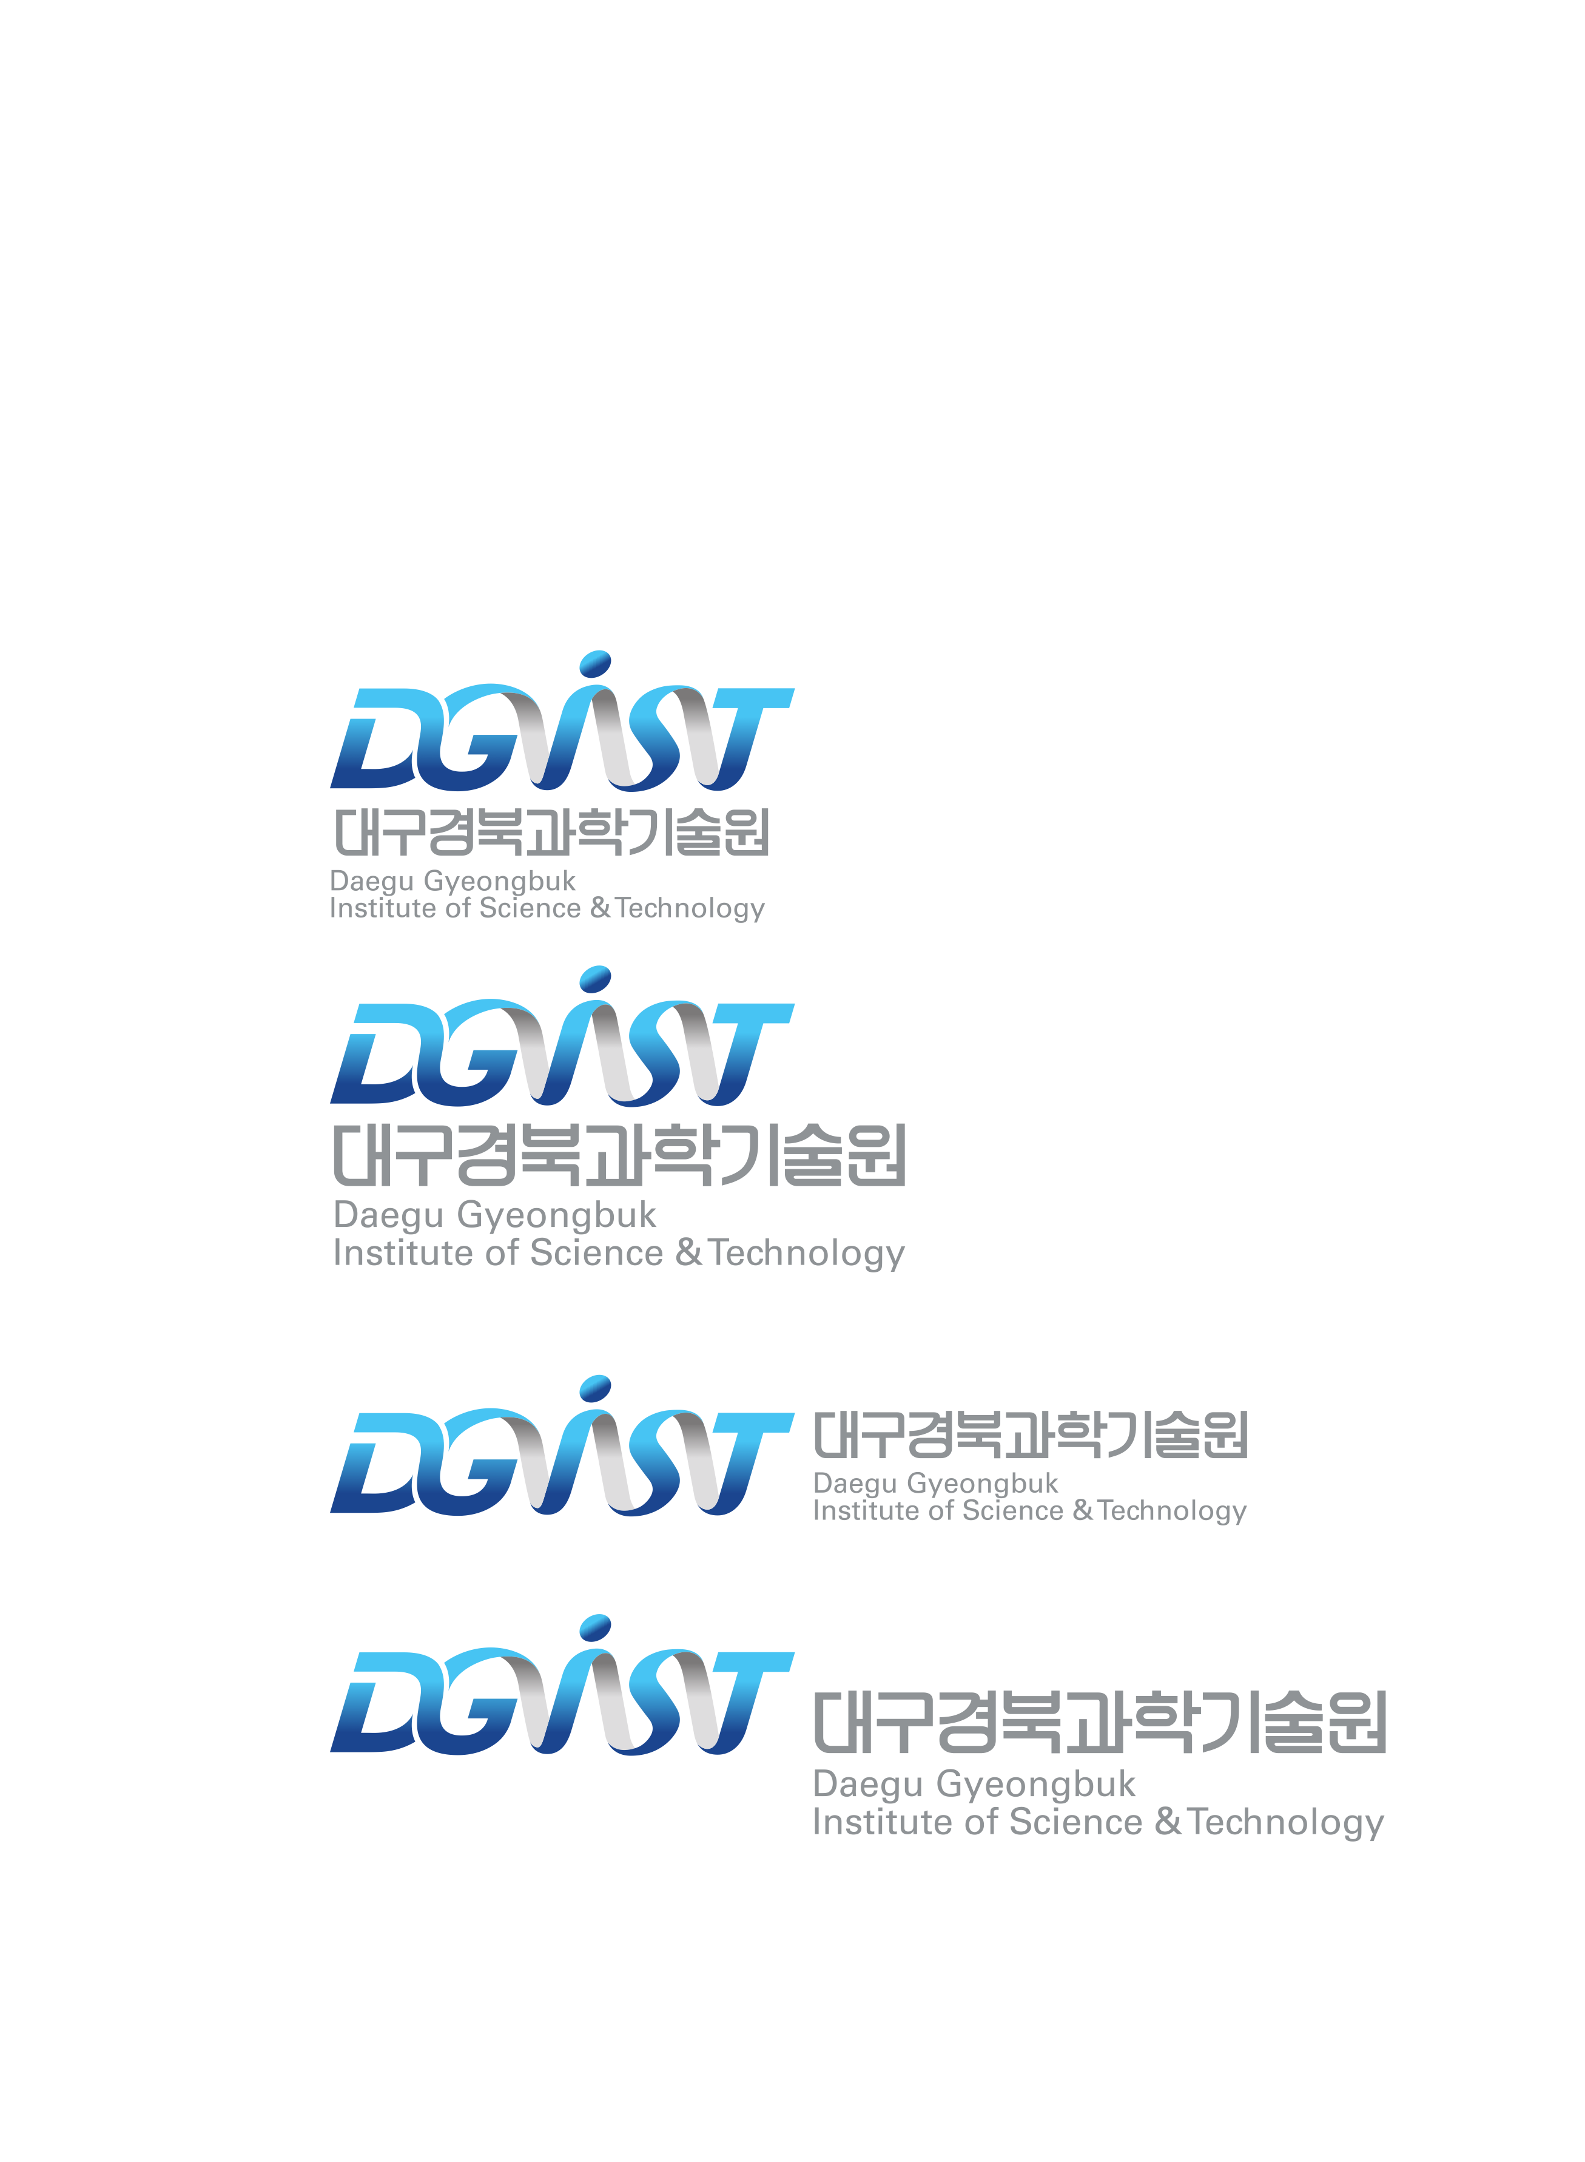
LaSen: Low-Altitude Drone Sensing with 5G-NR Signals
Turning random 5G downlink data into radar pulses — a sparse-recovery approach to UAV tracking
SenSys '26 · Yang, Dai, Li, Huang, Chen, Zhang, Song, Zhang, Tao · SUSTech / Peng Cheng Lab / SYSU
Yunjung Jeong
2026. 07. 14
Intelligent Radio Sensing Lab. (IRS Lab)
Department of Electrical Engineering and Computer Science, DGIST
Notes:
오늘 리뷰할 논문은 SenSys 2026의 LaSen입니다. 한 줄로 요약하면, 5G 기지국이 자기가 송신한 신호의 반사파를 받아 드론의 거리와 속도를 추정하는 시스템입니다. 핵심 아이디어는 5G의 파일럿 신호만으로는 드론 도플러를 샘플링하기에 너무 느리니 랜덤한 사용자 데이터 심볼까지 레이더 펄스로 쓰자는 것입니다. 우리 랩의 패시브 RF 드론 탐지와 주제가 정확히 겹치지만, 미리 말씀드리면 이 논문은 패시브가 아니라 모노스태틱이고 그 차이가 오늘 발표의 가장 큰 반전입니다. 배경 지식이 없어도 따라올 수 있게 OFDM과 5G 프레임 구조부터 압축센싱, 칼만 필터까지 순서대로 쌓아 올리겠습니다. 논문의 모든 숫자는 제가 직접 검산했고, 맞는 것과 안 맞는 것을 그때그때 말씀드리겠습니다.

Slide 2
Cold open
Cold open — the drone flies at 20 m/s. The 5G sensor says 2.6 m/s.
A DJI Matrice 4E can fly at 21 m/s. The FAA legally permits 44.7 m/s (100 mph) [16]
Sense it with 5G's pilot signal (CSI-RS) as your radar pulse, and the fastest speed you can measure without ambiguity is 2.6 m/s
Not 'a bit noisy' — WRONG. Aliasing does not degrade gracefully; it reports a different speed entirely
The paper (§6.4): 'the method based on CSI-RS estimation has an unambiguous velocity range of up to 2.6 m/s, while LaSen extends this range to 20.2 m/s'
Everything in this deck exists to explain where 2.6 comes from, and how LaSen gets to 20.2
→ Start from the failure. The theory only gets pulled in when the failure demands it.
Notes:
실패에서 시작하겠습니다. 드론은 20 m/s로 나는데, 5G의 파일럿 신호만으로 재면 모호하지 않게 잴 수 있는 최대 속도가 2.6 m/s입니다. 여기서 중요한 건 이게 '조금 부정확하다'가 아니라 '완전히 틀린 값을 자신 있게 보고한다'는 점입니다. 에일리어싱은 성능을 서서히 떨어뜨리는 게 아니라 거짓말을 합니다. 논문의 대표 주장이 바로 이 2.6을 20.2로 늘렸다는 것이고요. 오늘 발표의 전반부는 전부 이 2.6이라는 숫자가 어디서 나오는지를 물리로부터 유도하는 과정입니다. 다음 슬라이드에서 세 줄이면 나옵니다.

Slide 3
Cold open
The 2.6 m/s falls out of three lines — let's derive it ourselves
Measured campus gNB (§6.4): two CSI-RS resource sets, 'a period of 10 ms and an offset of 5 ms, achieving a maximum sampling rate of 200 Hz'. One usable channel measurement every 5 ms — that IS your radar's sampling rate.
Sample a rotating phasor slower than twice per revolution and a fast rotation is indistinguishable from a slow one — the wagon-wheel effect.
Monostatic Doppler has a factor 2 because the wave goes to the target AND back. The paper's 2.6 m/s checks out exactly. Same equation at 3.5 GHz (λ = 0.0857 m) with the FAA's 44.7 m/s gives the paper's other headline: f_d = 2×44.7/0.0857 ≈ 1043 Hz (1043.7 if you carry c = 2.998e8), i.e. the paper's 'maximum Doppler shift of 1044 Hz', which then needs 'at least twice … i.e., 2087 Hz'.
→ Need ≈2 kHz. 5G's spec ceiling is 500 Hz; the gNB they measured gives 200 Hz. The paper's whole problem, in one page of arithmetic.
Notes:
직접 유도해 보겠습니다. 측정한 기지국은 CSI-RS 자원 세트가 두 개라 5 ms마다 한 번, 즉 200 Hz로 채널을 줍니다. 나이퀴스트에 의해 모호하지 않은 도플러는 ±100 Hz이고, 모노스태틱 도플러 식 f_d = 2v/λ를 뒤집으면 100 곱하기 5.17 cm 나누기 2, 즉 2.59 m/s로 논문이 말하는 2.6 m/s와 정확히 일치합니다. 같은 식을 3.5 GHz, 44.7 m/s에 넣으면 λ를 0.0857 m로 반올림해 쓸 때 1043.0 Hz, 정확한 광속으로 계산하면 1043.7 Hz가 나오고, 논문은 이를 도플러 1044 Hz, 필요한 샘플링 2087 Hz로 적습니다. 다만 3.5 GHz는 논문이 든 예시일 뿐이고, 실제 측정한 N41 기지국의 반송파 주파수는 논문 어디에도 나오지 않습니다. 그리고 6.4절은 이 CSI-RS 설정을 '주기 10 ms, 오프셋 5 ms'라고 쓰는데 3.1.1절은 같은 설정을 '주기 100 Hz'라고 씁니다. 주기를 헤르츠로 쓴 단위 오류이고, 같은 사실을 두 절이 다르게 적은 것입니다. 결국 필요한 건 약 2 kHz인데 규격 최대는 500 Hz, 현실은 200 Hz이며, 이 격차가 논문 전체의 문제 정의입니다.

Slide 4
Contents
Roadmap — Figure 7 is the map, and the primers are announced detours
The paper's own system flowchart (Fig. 7) has four boxes. We will open them left to right
Box 1 Static background removal · Box 2 Incoherence-Density score · Box 3 Global/Local estimation · Box 4 Channel-adaptive Kalman
DETOURS (announced in advance, so they never feel like digressions): OFDM & the resource grid · CFR and range-Doppler · Nyquist · compressive sensing · OMP · mutual coherence · CFAR · Kalman
Part 1 motivation + the related work · Part 2 5G NR primer · Part 3 the Nyquist wall · Part 4 toolbox detours
Part 5 the method (Fig. 7 box by box) · Part 6 evaluation · Part 7 twelve critiques, four strengths · Part 8 what this means for our lab
→ Teach-then-reveal: by the time we reach Figure 7, every box should feel inevitable.
Notes:
발표 구조를 먼저 말씀드립니다. 논문 자체의 시스템 흐름도인 그림 7을 지도로 삼겠습니다. 상자가 네 개인데, 배경 제거, 채널 품질 점수, 전역·지역 추정, 적응형 칼만 필터입니다. 이 상자들을 왼쪽부터 하나씩 열 텐데, 상자를 열려면 배경 지식이 필요할 때마다 '우회로'로 빠졌다가 돌아오겠습니다. 우회로는 OFDM, 채널 주파수 응답, 나이퀴스트, 압축센싱, OMP, 상호 응집도, CFAR, 칼만 필터입니다. 이렇게 미리 예고해 두면 20장 넘는 배경 설명이 곁길로 새는 느낌이 아니라, 지금 어느 상자 앞에 서 있는지 늘 아는 상태가 됩니다.

Slide 5
Crux
READ THIS FIRST: LaSen is monostatic, NOT passive — everything follows from it
Passive / bistatic (our lab)
Monostatic (what LaSen is)
You listen to somebody else's transmitter
X[m,n] = the number the gNB put in grid cell (subcarrier m, symbol n)
Slide 15 builds that grid; slide 17 builds the equation H = Y / X
A separate receiver, away from the gNB — you did not send the signal
For the DATA cells you do not know X — you would have to blind-decode the user-data channel
Needs control state nobody gave you: scrambling seed, user ID, scheduling grant, modulation, retry state
Possible, but LOSSY: any error in the estimated X̂ propagates straight into H = Y / X̂
So passive leans on the pilots — and the pilots ARE the bottleneck: 500 Hz spec ceiling, 200 Hz on the measured gNB
'bistatic' appears in this paper only inside a reference title [37]; LaSen's own architecture is not bistatic
The sensor IS the transmitter
§2.2.1: 'configuring the gNB with an additional receive chain to capture reflections of its own transmitted signals … similar to a monostatic radar'
§2.2.1: 'since all of X[m,n] are known, it enables the gNB to achieve channel estimates across all non-empty REs (both reference and data-carrying)'
X is in its own memory — it generated those bits microseconds ago
No decoding is ever performed. Channel estimation is ONE division: H = Y / X
§8 confirms the architecture: 'In mono-static sensing architectures, the intra-cell interference happens when transmitter leakage into the receiver chain…'
→ 'Use the data symbols as radar pulses' is a privilege of the transmitter. LaSen is MONOSTATIC ISAC — the gNB senses with its own signal — not passive 5G sensing. And the privilege is paid for in hardware: an extra receive chain on the gNB, which is critique C1.
Notes:
오늘 발표에서 가장 중요한 슬라이드입니다. LaSen이 데이터 심볼을 레이더 펄스로 쓸 수 있는 유일한 이유는 수신기가 곧 송신기이기 때문입니다. 여기서 X[m,n]은 기지국이 부반송파 m, 심볼 n 칸에 실어 보낸 복소수 하나를 뜻하는데, 격자 자체는 15번, 식 1은 17번 슬라이드에서 제대로 만듭니다. 자기가 보낸 X를 알면 나눗셈 한 번으로 채널이 나오고, 논문도 2.2.1절에서 '모노스태틱 레이더와 유사하다', '모든 X[m,n]을 알기 때문에 참조 RE와 데이터 RE 모두에서 채널 추정이 가능하다'고 못박습니다. 반대로 우리처럼 남의 기지국을 듣는 패시브 구조라면 사용자 데이터 채널을 먼저 블라인드 디코딩해야 하는데, 슬라이드에 적힌 PDSCH, 스크램블링 ID, RNTI, DCI, MCS, HARQ는 각각 사용자 데이터 채널, 스크램블링 시드, 사용자 식별자, 스케줄링 할당, 변조 방식, 재전송 상태를 뜻하니 청중을 위해 여기서 한 번 풀어 드립니다. 불가능한 건 아니지만, 추정한 X의 오차가 그대로 채널 추정 오차로 번지기 때문에 패시브 시스템은 결국 파일럿에 기대게 되고, 그 파일럿이 바로 200 Hz 병목입니다. bistatic이라는 단어는 참고문헌 [37] 제목에만 나오고, 8절에서도 저자들은 자기 구조를 모노스태틱이라고 다시 확인합니다. 이 사실 하나가 나중에 '이미 깔린 인프라를 그대로 쓴다'는 논문의 경제성 주장을 무너뜨리는 비판 C1으로 돌아옵니다.

Slide 6
PART 1
Part 1 — Why sense drones, and why with 5G?
Notes:
첫 파트는 동기와 관련연구입니다. 왜 드론을 감시해야 하는지, 그리고 기존 전용 센서들이 왜 도시 규모로는 답이 안 되는지 보겠습니다. 사용자가 주신 15편의 참고문헌을 여기서 정리합니다. 결론은 하나입니다. 커버리지를 하드웨어로 사는 방식은 확장이 안 되고, 이미 깔려 있는 셀룰러 인프라를 재사용하는 것이 유일하게 규모가 나오는 길이라는 주장입니다.

Slide 7
Motivation
The low-altitude economy arrives faster than the airspace rules
Paper's framing (§1): 'drone delivery services, urban air mobility, and emergency response applications'
Market: '35 billion US dollars in 2024 to around 58 billion US dollars by 2030' [1]
Needed for airspace safety, collision prevention, urban traffic management, regulatory compliance, privacy
FAA ceiling: 'a maximum permissible speed of 100 mph (44.7 m/s) for UAVs in the United States' [16] ← the number behind slide 3
The two airframes flown in the paper: DJI Matrice 4E (307×388×150 mm, max 21 m/s), DJI Mini 4 Pro (298×373×101 mm, max 14 m/s)
→ We must detect a ~0.3 m object, moving up to 44.7 m/s, over an entire city.
Notes:
논문 도입부는 저고도 경제 이야기로 시작합니다. 2024년 350억 달러에서 2030년 약 580억 달러로 커진다는 예측을 인용하고, 공역 안전과 충돌 방지, 교통 관리, 규제 준수를 감시 이유로 듭니다. 중요한 숫자는 두 개입니다. 하나는 FAA가 정한 최대 속도 44.7 m/s, 이것이 나이퀴스트 계산의 출발점입니다. 다른 하나는 표적의 크기인데, 실험에 쓴 DJI 기체가 30에서 40 cm급입니다. 즉 30 cm짜리 물체를 도시 전체에서, 그것도 초속 45 m로 날아갈 때 잡아야 한다는 것이 문제의 난이도입니다.

Slide 8
Related work
Dedicated anti-UAV sensors: all three buy coverage with hardware
Acoustic
Vision / Thermal
mmWave radar
Good physics, tiny range
[20] 32-mic circular array + HMM: ~95% recognition, >80% at 2 dB SNR — but ~67% with interference
[44] MEMS array + CNN: >90% within 50 m, usable to ~135 m with MVDR
[21] MicNest: 0.53% error at 120 m — but the drone must carry a speaker (cooperative only)
Wind, rain, urban noise hit it directly; always-on mics raise audio privacy issues
Needs light or heat, and a camera per site
[36] thermal saliency + CNN: 98.48% AP (USC), 94.3% AP (Drone Detection Dataset)
0.29 s/image on GPU; distant drones are the weakest bin; birds get misclassified
[14] CVPRW'25 anti-UAV survey: every modality needs purpose-built, per-site deployment; gaps in real-time, stealth, swarm
Imaging public space = privacy exposure. No native Doppler
It works — one 80 m cone at a time
[23][52] mmHawkeye: 95.8% detection, 0.9% range error, up to 80 m (TI IWR6843)
[42] MIMO + ML: 96.5% at boresight, but 38-60% at 80° off-axis (1 m lab range)
[27] MiFly: 7 cm median 3D error — but only ~5 m, and the drone carries the radar + a custom anchor
Active illuminator: costs spectrum, power, and a per-site installation
→ All accurate — but every number is from the CITED work, not measured in LaSen. And no system here scales to a city: coverage = hardware count.
Notes:
전용 모달리티 세 가지를 정리했습니다. 성능은 다들 훌륭합니다. 음향은 50 m 안에서 90% 넘고, mmWave 레이더는 80 m에서 95.8%를 냅니다. 문제는 전부 커버리지가 하드웨어 대수에 정비례한다는 점입니다. 도시 전체를 덮으려면 수천 대를 사서 설치하고 유지보수해야 하고, 카메라·열화상은 프라이버시 문제까지 안습니다. MiFly는 아예 드론이 레이더를 이고 다녀야 하니 비협조 드론에는 못 씁니다. 이 지점이 셀룰러 재사용 논리의 출발점입니다.

Slide 9
Related work
The cellular precedent: it already works — just not for drones
What LTE sensing proved
Why it broke for 5G drones
An always-on pilot is a free illuminator
[17] SenSys'21: LTE downlink -> indoor respiration; outdoor car-speed error < 2 mph
[18] SenSys'22: $55 node, 3.15% soil-moisture accuracy, 2.4 km from the base station
[11] IPSN'20: up to 98% gesture accuracy, training-free, BS direction within 15 deg
All three ride on LTE's CRS - the always-on 1000 Hz cell reference signal
⚠ Headline numbers here are from those papers, not from LaSen - uncheckable against the paper we review
NR deleted the always-on pilot
Paper (§3.1.1): LTE CRS 'broadcasts continuously at 1000 Hz'; in NR 'the design principle is to avoid always-on, mandatory signals such as CRS, reducing spectrum waste...'
CSI-RS spec ceiling (Sub-6): 500 Hz [3]. Measured campus gNB: 200 Hz. SSB: 50 Hz. PRS: only on UE request
[10]: a passive 5G CSI-RS demo on a ROTATING RIG, not a drone - 20 ms CSI-RS => ±25 Hz, and 0.75 rps aliases to 100% error
⚠ Those are [10]'s own numbers. LaSen says only: 'the unambiguous velocity is bounded by the CSI-RS repetition period'
⚠ The true adjacent literature is passive cellular DRONE radar - LaSen's own [5], [34], [45], [46]: cited, compared with none (C12)
→ 4G gave sensing a free 1 kHz clock. 5G took it away in the name of spectral efficiency. That trade is the whole paper.
Notes:
셀룰러로 센싱한다는 아이디어는 새롭지 않습니다. LTE에서는 이미 호흡, 차량 속도, 토양 수분까지 다 했고, 가능했던 이유는 CRS가 1000 Hz로 항상 켜져 있었기 때문입니다. 그런데 5G NR은 스펙트럼 낭비를 줄이겠다며 그 상시 신호를 의도적으로 없앴습니다. 통신 효율을 위한 설계 결정이 센싱에는 그대로 손실이 된 것이죠. 여기서 인용 출처를 정확히 구분합시다. LaSen이 [10]에 대해 쓴 것은 딱 두 문장, '상용 gNB의 CSI-RS로 회전 운동 탐지를 보였다'와 '모호하지 않은 속도가 CSI-RS 반복 주기에 묶인다는 점을 밝혔다'뿐입니다. 20 ms 주기라서 ±25 Hz라는 숫자와 0.75 rps 에일리어싱, 100% 오차는 제가 [10] 원문에서 가져온 것이지 LaSen에 있는 숫자가 아닙니다. 발표 때 이 구분을 명시하고, LaSen이 공격하는 지점이 바로 이 반복 주기 한계라는 점으로 마무리합시다.

Slide 10
Related work
Cellular reuse + ISAC theory, and where LaSen lands
Work | Modality | Headline number (from THAT paper) | The scaling / physics problem
[11] LTE gesture (IPSN'20) | LTE CRS, passive | up to 98% gesture accuracy, training-free | near-field, human-scale; cm-1 m
[17] LTE pervasive (SenSys'21) | LTE, passive | car speed error < 2 mph | 4G bandwidth too coarse for a small UAV
[18] LTE-Soil-Meter (SenSys'22) | LTE CRS, passive | 3.15% moisture, $55 node, 2.4 km from BS | static target, no Doppler; one node per point
[10] 5G rotating rig (Appl. Sci. '24) | 5G CSI-RS, passive bistatic | 0.500488 rps vs 0.5 rps truth | a motorized rig, not a drone; 20 ms CSI-RS ⇒ ±25 Hz; 0.75 rps → 100% error
[5][34][45][46] passive cellular radar | LTE / 5G passive bistatic; [34][45][46] = UAV | no number in LaSen — cited, never compared | §7: [34] senses only when the grid is nearly full — the strategy LaSen rejects. Closest prior art to OUR lab's own work
[22] Dual-functional OFDM waveform (TWC'24) | ISAC theory (sim.) | 2.4 dB lower echo SNR at ~60% detection | needs a NEW waveform + full-duplex BS
[31] Sensing with communication signals (2025) | ISAC tutorial | deterministic-random tradeoff (DRT) | random data maximizes rate but RAISES the sensing error floor — assumes monostatic ISAC hardware exists
LaSen (this paper) | 5G NR, MONOSTATIC ISAC | 1.06 m / 0.34 m/s median RMSE; detects drones at 108 m | an extra gNB RX chain; >50 dB cancellation is OUR inference — §8 only says deployments 'would benefit from' it
→ ISAC = Integrated Sensing and Communication: ONE waveform does both jobs at once. [31]'s deterministic-random tradeoff is the theory LaSen is empirically fighting — it deliberately senses with the RANDOM part of the waveform. [10] is the closest system, aliased at ±25 Hz, exactly LaSen's target.
Notes:
이 표가 관련연구의 핵심입니다. 먼저 ISAC은 통합 센싱·통신, 즉 하나의 파형으로 통신과 센싱을 동시에 한다는 뜻입니다. 위 세 줄은 LTE 패시브 센싱의 성공 사례이고, [10]은 5G로 넘어온 가장 가까운 선행 연구인데 CSI-RS 주기 때문에 ±25 Hz에서 에일리어싱이 납니다. 참고로 '패시브 바이스태틱'이라는 라벨과 rps 숫자들은 [10] 원논문에서 가져온 것이고, LaSen 본문은 [10]을 그렇게 부르지 않는다는 점만 알아두십시오. 이론 두 편을 반드시 연결해야 합니다. [31]의 결정성-랜덤성 트레이드오프는 데이터가 랜덤할수록 통신 용량은 커지지만 센싱 오차 하한은 올라간다는 것이고, LaSen은 바로 그 랜덤한 부분을 센싱에 쓰겠다는 논문이라 이론이 경고한 지점에 정면으로 들어갑니다(다만 LaSen 참고문헌에는 [31]이 JSAC 게재판이 아니라 arXiv 프리프린트로 실려 있습니다). [22]는 널스페이스 프리코더로 파형을 새로 설계하자는 쪽이라 표준과 기지국 하드웨어를 바꿔야 하고, LaSen은 표준을 안 건드린다는 점이 차별점입니다. 맨 아랫줄의 '기지국에 수신 체인 추가'는 비판 섹션에서 다시 돌아오는데, 여기 적힌 50 dB는 논문의 요구사항이 아니라 풀듀플렉스 OFDM이면 50 dB 이상 억제가 가능하니 '있으면 좋겠다'고 말한 8절 문장에서 우리가 끌어낸 추론이라는 점을 정확히 말합시다.

Slide 11
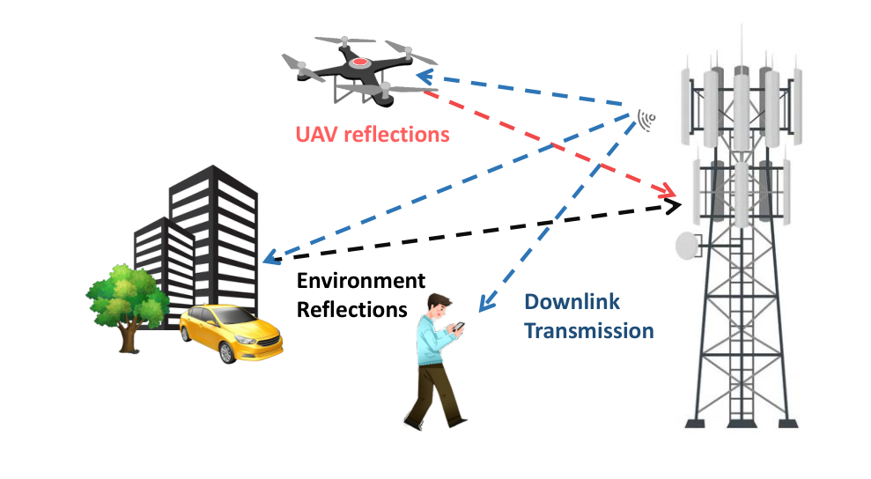
Scenario
Figure 1 — the scenario: three kinds of path
Downlink transmission (the illuminator) · UAV reflections (the signal of interest) · Environment reflections (the clutter)
→ The whole system: illuminate for free, listen to the echo, separate the moving thing from the still things.
Notes:
그림 1이 시나리오 전체입니다. 기지국은 어차피 폰에 데이터를 쏘고 있습니다. 그 신호가 드론에 맞고 돌아오면 지연은 거리가 되고 주파수 변이는 속도가 됩니다. 문제는 같은 신호가 건물, 나무, 자동차에도 맞고 돌아온다는 것이고 이 클러터는 대부분 도플러가 0입니다. 그래서 센싱 문제는 '움직이는 것만 골라내는 문제'로 환원됩니다. 그림에서 보조 수신 체인이 기지국 쪽에 붙어 있다는 점을 다시 확인하십시오. 이게 앞서 말한 모노스태틱 구조입니다.

Slide 12
PART 2
Part 2 — Detour: 5G NR and radar, from first principles
Notes:
이제 첫 번째 큰 우회로입니다. 5G NR 물리계층을 전혀 모르는 분을 기준으로, OFDM이 무엇인지부터 시작해 프레임 구조, 리소스 그리드, 파일럿 신호, 채널 주파수 응답, 그리고 거리-도플러 처리까지 쌓겠습니다. 여기서 도입되는 기호가 뒤의 모든 수식에 그대로 등장하니 천천히 가겠습니다.

Slide 13
Detour: OFDM
Detour 1 — OFDM in one slide (the paper assumes you know this)
A wideband channel is horrible: echoes smear symbols into each other. OFDM's answer: don't send one wide signal, send thousands of narrow ones side by side
Split the band into SUBCARRIERS spaced Δf apart (5G Sub-6: Δf = 30 kHz). Each carries one complex number per OFDM SYMBOL
Because each subcarrier is narrow, the channel across it is essentially FLAT — so per subcarrier the channel is just a SCALAR MULTIPLY
That is the whole reason Eq. (1) can say: received Y[m,n] = H[m,n] · X[m,n] + noise. No convolution, no equalizer matrix
Consequence: if you know what you sent (X), you recover the channel by ONE DIVISION. Remember slide 5 — the gNB always knows X
OFDM is why a communication waveform can double as a radar waveform at all
→ OFDM turns a messy multipath channel into a grid of independent scalar multiplies. Everything else in this paper lives on that grid.
Notes:
논문은 OFDM을 안다고 가정하지만 우리는 정의부터 하겠습니다. 넓은 대역을 한 덩어리로 보내면 다중경로 때문에 심볼이 서로 번집니다. OFDM은 대역을 수천 개의 좁은 부반송파로 쪼갭니다. 각 부반송파는 아주 좁아서 그 안에서는 채널이 평탄하다고 볼 수 있고, 결과적으로 채널이 그냥 복소수 하나 곱하기가 됩니다. 그래서 수신 = 채널 곱하기 송신 더하기 잡음이라는 아주 단순한 식이 성립하고, 송신 심볼을 알면 나눗셈 한 번으로 채널이 나옵니다. 이게 통신 파형이 레이더 파형으로 겸업할 수 있는 근본 이유입니다.

Slide 14
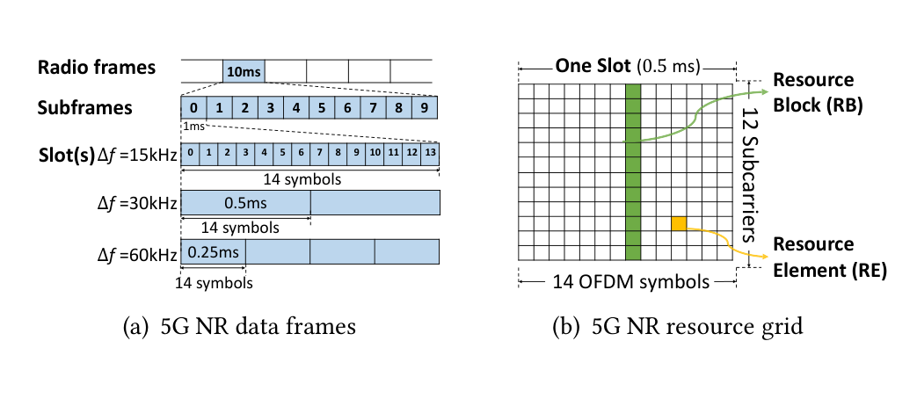
NR primer
Figure 2(a) — time: frame → subframe → slot → symbol
§2.1: '10 ms radio frame subdivided into 10 subframes, each containing multiple slots composed of OFDM symbols'
→ Wider subcarriers ⇒ shorter symbols ⇒ a FASTER sampling clock for Doppler. Hold onto 0.036 ms.
Notes:
5G의 시간 구조는 완전히 중첩된 계층입니다. 10 ms 프레임, 1 ms 서브프레임, 슬롯, 그리고 슬롯 안에는 항상 14개의 OFDM 심볼입니다. 뉴머롤로지가 바뀌면 심볼 개수는 그대로인데 슬롯 길이가 반씩 줄어듭니다. 즉 부반송파 간격을 넓히면 심볼이 짧아지고, 심볼이 짧아진다는 건 도플러를 더 빨리 샘플링할 수 있다는 뜻입니다. LaSen은 30 kHz를 쓰고 심볼 하나가 약 0.036 ms입니다. 이 숫자가 뒤에서 14 kHz 도플러 한계의 근거가 됩니다. 참고로 그림에서 0부터 13까지 번호가 붙은 줄은 서브프레임이 아니라 15 kHz 슬롯 안의 심볼 인덱스입니다.

Slide 15
NR primer
Figure 2(b) — frequency: the resource grid, RE and RB
§2.1: 'The Resource Element (RE) … occupies one subcarrier over one OFDM symbol. Twelve consecutive subcarriers form a Resource Block (RB), the minimum schedulable unit.'
→ The resource grid IS the radar's sampling grid. Whoever fills it decides what the radar can see.
Notes:
리소스 그리드는 스프레드시트라고 생각하시면 됩니다. 행은 주파수, 열은 시간이고 한 칸이 복소수 하나입니다. 열두 개의 부반송파가 모여 리소스 블록이 되고, 이게 스케줄러가 나눠 줄 수 있는 최소 단위입니다. 스케줄러는 칸마다 파일럿을 넣을지, 데이터를 넣을지, 아니면 비워 둘지를 정합니다. 세 번째 선택지, '비워 둔다'가 이 논문의 출발점입니다. 즉 레이더의 샘플링 격자를 통신 스케줄러가 결정한다는 것이 핵심 긴장입니다.

Slide 16
NR primer
What goes in the cells: pilots vs data (and what PDSCH/DMRS actually are)
CSI-RS
SSB / PRS
PDSCH + DMRS
The pilot LaSen cares about
A KNOWN calibration waveform the gNB sends so the phone can report channel state. Not payload
'spanning the active bandwidth (e.g. 100 MHz)' — wide, which is good for range resolution
Spec ceiling (Sub-6): 500 Hz [3GPP TS 38.331]. Measured campus gNB: two NZP (Non-Zero-Power) sets, 10 ms period, 5 ms offset → 200 Hz
'occupies only a small fraction of the time-frequency grid, its integrated energy is low'
Neither one saves you
SSB (sync block): 'spans up to 7.2 MHz and is typically repeated at 50 Hz' — too narrow, too slow
PRS (positioning RS): better density via 'diagonal or staggered RE patterns'
But 'these benefits come at the cost of increased resource overhead'
§7: 'PRS availability depends on UE positioning requests' ⇒ not always on
The payload — and the opportunity
PDSCH = Physical Downlink Shared Channel = the user's actual bits (the video, the web page)
Scheduled on demand ⇒ 'stochastic in both the temporal and frequency domains'
DMRS = a pilot embedded INSIDE one data burst, to equalize it — exists only WHEN there is data. §7: 'DM-RS exhibits temporal unpredictability due to burst data traffic coexistence'
CONSTELLATION = the complex points a modulator may send. QPSK = 4 points, all the SAME amplitude; 64-QAM = 64 points, some close to the origin
H = Y/X divides by X ⇒ a near-origin X amplifies noise. And PDSCH is PRECODED (steered) at ONE phone, while CSI-RS is cell-wide — data energy may never reach the drone
LaSen's own waveform: QPSK, from a single 12 dBi panel antenna ⇒ neither problem. Hold both for critique C2
→ LTE CRS was continuous at 1000 Hz. NR's replacements are 500 Hz (spec), 200 Hz (real), 50 Hz (SSB). Sensing lost its clock — the only dense thing left is the data.
Notes:
셀에 들어가는 것은 크게 파일럿과 데이터입니다. CSI-RS는 대역폭은 넓지만 반복률이 낮고, SSB는 7.2 MHz로 좁고 50 Hz로 느립니다. PRS는 밀도가 좋지만 오버헤드가 크고 단말이 요청해야 나옵니다. 반대로 PDSCH는 실제 사용자 데이터라 양은 많지만 언제 어디에 실릴지 예측할 수 없습니다. DMRS는 데이터 안에 박혀 있는 파일럿이라 데이터가 있을 때만 존재하고, 그래서 데이터의 불규칙성을 그대로 물려받습니다. 참고로 논문은 PDSCH와 DMRS를 정의 없이 쓰는데, 우리는 정의하고 갑시다. LaSen이 노리는 건 바로 이 데이터이고, 그 대가가 불규칙 샘플링입니다.

Slide 17
NR primer
The one equation a newcomer needs: the CFR
m = subcarrier index (frequency). n = OFDM symbol index (time). L paths, each with complex attenuation α_l, delay τ_l, Doppler f_{d,l}. f₀ = carrier, Δf = subcarrier spacing, T_sym = symbol duration, N = noise. M counts all active AND guard subcarriers; N is the number of symbols in the window.
'the phase shift caused by the propagation delay τ_l'. Derive it, don't assert it: the delay τ_l multiplies subcarrier m by that exponential, and the exponent is proportional to m — so as you WALK ACROSS FREQUENCY the channel phase spins, at a rate of Δf·τ_l per subcarrier (i.e. τ_l per Hz). The spin rate IS the delay. That is what 'a delay is a tone in frequency' means. An IFFT over the M subcarriers just measures the spin rate and turns it into a peak → RANGE (R = cτ/2).
'the time-varying phase shift introduced by the target Doppler shift'. Same trick, other axis: the exponent is proportional to n, so as you WALK ACROSS TIME the phase spins — here the rate is exactly f_d, since n·T_sym is real time. A Doppler is a TONE IN SLOW TIME. FFT over the N symbols = 'measure the spin rate' → VELOCITY. An FFT is nothing more exotic than a spin-rate meter. Note n is the SYMBOL index: every OFDM symbol you can measure is one Doppler sample.
→ A point target is a 2-D complex sinusoid on the (m,n) grid. And you can only compute H where you know X — so a monostatic gNB gets EVERY non-empty RE, pilot or data. The empty REs are the only enemy left.
Notes:
식 1이 전부입니다. OFDM에서는 부반송파마다 채널이 스칼라 곱이므로 수신을 송신으로 나누면 채널이 바로 나옵니다. 그 채널을 보면 두 개의 위상 경사가 있습니다. 주파수 축으로 도는 위상은 지연, 즉 거리이고, 시간 축으로 도는 위상은 도플러, 즉 속도입니다. 결국 점 표적 하나는 (m,n) 격자 위의 2차원 복소 정현파이고 센싱은 그 정현파의 주파수를 찾는 문제입니다. 그리고 중요한 결론이 하나 더 있습니다. X를 아는 자리에서만 나눗셈이 됩니다. 모노스태틱이면 파일럿이든 데이터든 비어 있지 않은 모든 RE에서 채널을 얻으므로, 남는 적은 '모르는 RE'가 아니라 '비어 있는 RE'뿐입니다. 압축센싱이 등장하는 이유가 바로 이 구멍을 메우기 위함이지 심볼 복원을 위함이 아닙니다.

Slide 18
NR primer
The CFR and the range-Doppler map are the same object
U and V are just Fourier (DFT) matrices — multiplying by them IS running an FFT, written as a matrix. Read Eq. 2 backwards to get the picture you want: Z = Uᴴ H V, i.e. an IFFT down the M sub-carriers, then an FFT across the N symbols. 'Unitary' = the transform preserves energy and is exactly invertible, so nothing is lost in either direction; ᴴ = conjugate transpose (Hermitian). §2.2.2: 'an inverse FFT across the M sub-carriers of the CFR matrix H produces the channel impulse response (CIR), and then an FFT across the N OFDM symbols converts this impulse response into the range-Doppler matrix Z … H and Z form a 2-D Fourier pair.'
Same data, two bases. H is dense and looks like noise. Z is NEARLY ALL ZEROS, because there are only a handful of physical scatterers. That sparsity is the physical fact the rest of the paper exploits.
→ 2-D FFT of the CFR = the radar picture. And the radar picture is sparse, because the sky is mostly empty.
Notes:
식 2는 개념적 전환점입니다. 채널 주파수 응답 H를 주파수 축으로 IFFT하고 시간 축으로 FFT하면 거리-도플러 맵 Z가 나옵니다. 두 행렬은 같은 데이터의 다른 표현, 즉 2차원 푸리에 쌍입니다. 여기서 결정적인 건 Z가 거의 전부 0이라는 사실입니다. 하늘에는 산란체가 몇 개뿐이니까요. 이 희소성이 뒤에서 압축센싱을 정당화하는 물리적 근거이고, 논문은 이것을 K개의 지배적 동적 경로라고 부릅니다.

Slide 19
NR primer
How to read a range-Doppler map — and two words you'll need (RCS, CFAR)
Vertical axis = range (0-30 m or 0-50 m in the paper's figures). Horizontal axis = Doppler (Hz) or velocity (m/s)
A point target = one bright cell: its row = how far, its column = how fast (radially). Everything that does NOT move sits in one column at Doppler = 0
The Tx→Rx self-leakage sits at range ≈ 0 AND Doppler = 0 — and it is enormously strong. The drone is the ONLY thing with nonzero Doppler
RCS (Radar Cross Section) = how big a target LOOKS to radar, in m². A 0.3 m plastic drone has a tiny RCS ⇒ a very weak echo. The paper says 'low-RCS micro-UAVs' but never defines or measures RCS
MICRO-DOPPLER = the EXTRA Doppler from parts moving relative to the body — rotor blades spin even when the drone hovers at 0 m/s. LaSen never uses or measures it; §7 only floats it as future work (rotor signatures to tell drones from birds). It returns in Part 8 as our differentiator
CFAR (Constant False Alarm Rate) = the detector: estimate the noise AROUND each cell and threshold relative to it, so the false-alarm rate stays constant. §6.1.2, in full: baselines get 'the same CFAR detector and Kalman filter' — except 2D-OMP, which 'doesn't need to use a CFAR detector due to its reconstruction characteristics'. The baseline behind every headline % has a different front-end
Resolution — my arithmetic, the paper prints neither. RANGE: c/2B ≈ 1.9 m at B = 78.12 MHz. DOPPLER: one bin = 1/T ⇒ 10 Hz over the 100 ms processing window ⇒ 0.26 m/s at 5.8 GHz (bin · λ/2), or 20 Hz over the 50 ms estimation interval ⇒ 0.52 m/s — and 0.52 is exactly the δ_v slide 44 recovers from the paper's [3.49 m, 1.03 m/s] box
→ Clutter lives in the Doppler-zero column. Drones do not. That single fact drives LaSen's first processing step.
Notes:
오늘 거리-도플러 맵을 열 번쯤 보게 되니 읽는 법부터 익히고 갑시다. 세로가 거리, 가로가 도플러 즉 속도이고, 안 움직이는 것은 전부 도플러 0인 세로 한 줄에, 송수신 누설은 거리 0, 도플러 0에 몰립니다. 드론만 도플러가 0이 아니라서 도플러가 유일한 판별자가 됩니다. RCS는 표적이 레이더에게 얼마나 크게 보이는지를 면적으로 나타낸 값인데, 30 cm 플라스틱 드론은 RCS가 아주 작아 반사파가 약합니다. 논문은 저RCS라는 말만 쓰고 정작 값을 한 번도 제시하지 않습니다. CFAR는 주변 잡음을 추정해 문턱을 상대적으로 정하는 탐지기입니다. 여기서 아주 중요한 정정이 있습니다. 논문은 베이스라인에 동일한 CFAR를 준다고 써 놓고 바로 다음 문장에서 '2D-OMP는 복원 특성상 CFAR가 필요 없다'고 말합니다. 즉 모든 헤드라인 퍼센트, 51.84%와 82.84%의 비교 대상인 2D-OMP만 탐지 전단이 다르고, 이건 뒤에서 공정성 비판으로 돌아옵니다. 분해능은 거리 약 1.9 m, 속도는 5.8 GHz에 100 ms 창 기준 약 0.26 m/s인데 둘 다 논문에 없는 제 계산입니다. 마지막으로 마이크로 도플러는 본체가 아니라 로터처럼 부품의 운동에서 생기는 도플러이고, 정지 비행 중에도 0이 아닙니다.

Slide 20
NR primer
Nyquist and aliasing, without the math
To measure a rotating phasor you must look at it MORE THAN TWICE per revolution
Look too slowly and a fast rotation is indistinguishable from a slow one going backwards — the wagon-wheel effect in old films
Formally: sampling rate f_s ⇒ you can only see Doppler in ±f_s/2. Anything faster FOLDS back and lands on a wrong cell
In our data the 'sampling rate' is HOW OFTEN A USABLE RE ARRIVES — the scheduler, not the ADC, sets it
Aliasing does not degrade gracefully. It LIES: a 20 m/s drone does not look weak, it looks like a drone at some other speed
Requirement: measurement rate ≥ 2 × max Doppler = 2087 Hz (§3.1.1)
→ Every OFDM symbol you can measure is one Doppler sample. That is the whole ballgame.
Notes:
나이퀴스트를 직관으로 설명하겠습니다. 회전하는 위상을 재려면 한 바퀴에 두 번 넘게 봐야 합니다. 덜 보면 빠른 회전이 느린 역회전처럼 보이는데, 서부영화에서 마차 바퀴가 거꾸로 도는 그 현상입니다. 중요한 건 에일리어싱이 성능을 서서히 떨어뜨리는 게 아니라 완전히 다른 값을 자신 있게 보고한다는 점입니다. 그리고 여기서 샘플링 레이트는 ADC가 아니라 스케줄러가 정합니다. 쓸 수 있는 RE가 얼마나 자주 오느냐가 곧 레이더의 샘플링 레이트입니다. 필요한 값은 2087 Hz입니다.

Slide 21
Recap
Part 2 recap — the six facts you need for the rest of the talk
OFDM: per subcarrier the channel is a scalar multiply ⇒ Y = H·X + N per RE
The grid: RE = (subcarrier m, symbol n). The scheduler fills it, or leaves it empty
H = Y/X: computable only where X is known ⇒ monostatic makes ALL non-empty REs usable
Delay ramps phase across m → range. Doppler ramps phase across n → velocity
H = U Z Vᴴ: a 2-D FFT gives the range-Doppler map Z, and Z is SPARSE
f_d = 2v/λ, and Nyquist demands a usable measurement at least twice per Doppler cycle
→ Now the question is exactly one sentence long: how often does 5G actually hand you a usable measurement?
Notes:
여기까지가 배경입니다. OFDM, 리소스 그리드, 채널 나눗셈, 지연은 거리, 도플러는 속도, 그리고 나이퀴스트. 이 여섯 가지만 들고 가면 나머지는 다 따라옵니다. 이제 질문은 한 문장으로 좁혀집니다. 5G는 도대체 얼마나 자주 쓸 만한 측정을 내주는가? 다음 파트에서 실제 기지국을 측정한 답을 보겠습니다.

Slide 22
PART 3
Part 3 — The Nyquist wall, and the escape hatch
Notes:
이제 논문의 문제 정의입니다. 필요한 샘플링 레이트와 5G가 실제로 주는 레이트를 나란히 놓고, 그다음 실제 상용 기지국 스펙트럼을 보겠습니다. 숫자는 전부 논문에서 그대로 인용합니다.

Slide 23
The wall
What 5G NR actually gives you, versus what you need
Signal | What it is | Rate the paper states | Verdict (all vs the same 2087 Hz bar)
Required (3.5 GHz, 44.7 m/s) | Nyquist for the FAA speed cap | 2087 Hz (= 2 x 1044 Hz) | the bar
LTE CRS | cell-specific RS, always on | 'broadcasts continuously at 1000 Hz' | 2x short - and deleted in NR
NR CSI-RS (spec max) | 'spanning the active bandwidth (e.g. 100 MHz)' | 'the maximum configurable repetition frequency for Sub-6 GHz CSI-RS is 500 Hz' | 4x short (paper's own word, in §1)
NR CSI-RS (measured gNB) | two NZP sets, 'a period of 100 Hz and a 5 ms offset' | 'a maximum sampling rate of 200 Hz' | ~10x short
NR SSB | synchronization block | 'spans up to 7.2 MHz and is typically repeated at 50 Hz' | ~42x short
NR PRS | positioning RS, 'diagonal or staggered RE patterns' | not stated; 'increased resource overhead' | not always on
ALL non-empty REs (data too) | 30 kHz SCS, symbol ~ 0.036 ms => 27.8 kHz symbol rate | 'can measure Doppler frequency up to 14 kHz' (= half of 27.8 kHz) | 13x HEADROOM (27.8 kHz vs 2087 Hz) - IF the grid were full
→ Keep the two arguments separate: §1 says '4× short of the 500 Hz spec ceiling'; §3.1.1/§6.4 say '10× short of the 200 Hz we actually measured'. Both true, different claims.
Notes:
이 표 한 장이 문제 정의 전부입니다. 필요한 건 2087 Hz인데 규격 최대가 500 Hz, 실제 기지국은 200 Hz입니다. 발표할 때 주의할 점이 있습니다. 논문 서론은 500 Hz 대비 4배 부족하다고 하고, 3.1절과 6.4절은 200 Hz 기준으로 말합니다. 둘 다 사실이지만 다른 주장이니 섞지 맙시다. 반대로 데이터 심볼까지 다 쓰면 심볼 간격 0.036 ms에서 14 kHz까지 볼 수 있으니, 부족이 아니라 13배 여유가 생깁니다. 이 마지막 줄이 탈출구입니다.

Slide 24
Opportunity
The escape hatch: the gNB already knows its own data
§3.1.2: 'Assume that all available REs are occupied by data signals, for a gNB with 30 kHz subcarrier spacing, the average symbol duration is around 0.036 ms, which can measure Doppler frequency up to 14 kHz'
Sanity check: 1 / 0.036 ms ≈ 27.8 kHz symbol rate ⇒ ±13.9 kHz unambiguous ≈ 14 kHz ✓
And it is free: 'It maintains compatibility with standard 5G operation and does not require modifications to existing frame structures or protocols'
§3.1.2: 'data signals fill the gap between CSI-RS transmissions'
THE CATCH: that 14 kHz assumes ALL REs are occupied. They never are — so 14 kHz is the CEILING IF THE GRID WERE FULL, not the operating point
Abstract (not §1): 'the combination of the periodic reference signals and stochastic data signals constitutes a non-uniform, time-varying measurement matrix'
→ The paper's own words for the core tension: 'communication prioritizes resource efficiency while effective sensing requires dense, redundant frames.'
Notes:
탈출구는 단순합니다. 기지국은 자기가 보낸 데이터를 알고 있으니 데이터 RE도 측정으로 쓸 수 있습니다. 모든 RE가 차 있다고 가정하면 14 kHz까지 볼 수 있으니 문제가 사라지고, 제가 검산해 보니 27.8 kHz의 절반이라 정확히 맞습니다. 게다가 표준을 전혀 안 건드립니다. 그런데 함정은 '모든 RE가 차 있다'가 절대 성립하지 않는다는 것입니다. 실제 다운링크는 비어 있고, 불규칙하고, 매 프레임 패턴이 바뀝니다. 논문 표현대로 통신은 자원 효율을, 센싱은 조밀한 중복 프레임을 원하는 근본적 충돌입니다.

Slide 25
The wall
Why IRREGULAR sampling is a feature, not just damage
The obvious objection, and the deck owes you an answer: if the usable REs are 3%-dense and irregularly scattered, what IS f_s? Why doesn't the aliasing of slide 20 simply come back?
UNIFORM under-sampling makes aliases that are EXACT REPLICAS: a 20 m/s drone lands, at full strength, on the cell of a 2 m/s drone. Indistinguishable from truth. That is the 200 Hz ⇒ ±2.6 m/s wall
IRREGULAR under-sampling makes aliases too — but they are SMEARED SIDELOBES, spread thinly over the whole map, each one weaker than the true peak
The ambiguity does not vanish. It is DEMOTED: from a competing peak to noise. A peak-picker can still find the target — if the demotion went far enough
So the quantity that decides success is no longer a RATE. It is 'how much do one candidate's sidelobes look like another candidate?' — which is exactly μ(Φ), built in Part 4, and NOT f_s
The paper's own pivot, verbatim: 'the classical Nyquist criterion is no longer valid to indicate how well two targets can be resolved. Instead, we recast the problem as an incoherence test'
So the 14 kHz on the last slide is NOT the operating point. It is the CEILING IF THE GRID WERE FULL. The real limit = the finest symbol spacing, plus a coherence test that this frame may or may not pass
→ 5G doesn't only sample too slowly — it samples IRREGULARLY, and the irregularity is the loophole. LaSen does not beat Nyquist with a faster clock; it replaces Nyquist with a coherence test. Everything in Part 4 exists to make that test computable.
Notes:
여기서 반드시 한 박자 쉬어야 합니다. 앞 슬라이드까지 들으면 당연히 이런 질문이 나옵니다. 실제 RE가 3%밖에 안 차고 그것도 불규칙하다면 도대체 샘플링 레이트가 얼마이고, 에일리어싱은 왜 안 생기느냐는 것이죠. 핵심은 균일한 언더샘플링과 불규칙한 언더샘플링이 완전히 다르다는 데 있습니다. 균일하게 덜 재면 빠른 표적이 느린 표적의 칸에 똑같은 세기로 정확히 겹쳐 앉습니다. 구분이 원리적으로 불가능하죠. 반면 불규칙하게 재면 그 에너지가 한 칸에 모이지 못하고 맵 전체에 부엽으로 퍼집니다. 모호함이 사라지는 게 아니라 경쟁 피크에서 잡음으로 강등되는 것입니다. 그래서 성공 여부를 판정하는 양이 더 이상 샘플링 레이트가 아니라 원자들이 서로 얼마나 헷갈리는가, 즉 상호 응집도가 됩니다. 논문 자신도 나이퀴스트 기준이 더 이상 유효하지 않아 비응집성 검사로 바꿔 쓴다고 명시합니다. 결국 앞의 14 kHz는 운용점이 아니라 격자가 다 찼을 때의 천장이고, 이 슬라이드가 4부 전체가 왜 필요한지를 설명합니다.

Slide 26
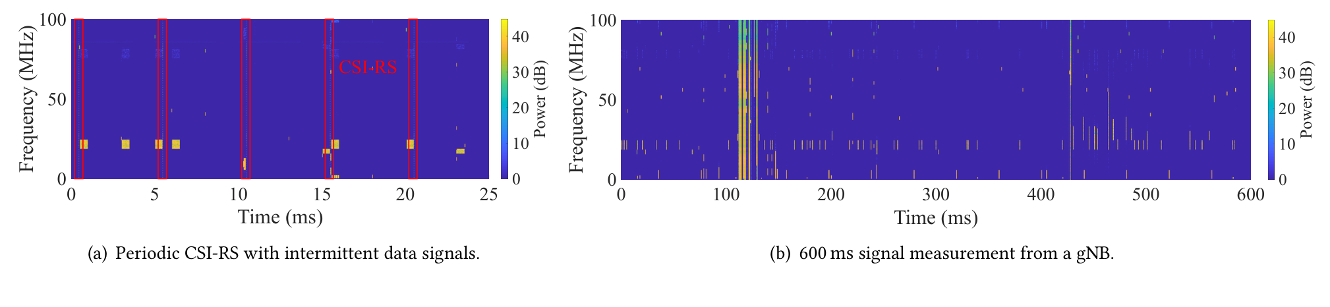
Reality
Figure 3 — this is what a real 5G downlink actually looks like
(a) 25 ms: 'Periodic CSI-RS with intermittent data signals' — a gNB on the authors' campus. (b) '600 ms signal measurement from a gNB' — urban gNBs (§3.2).
→ A 5G downlink is not a radar pulse train. It is a randomly-holed, bursty, time-varying mask over the grid. You cannot just 2D-FFT it.
Notes:
이게 실제 상용 기지국을 측정한 스펙트럼입니다. 왼쪽 25 ms 그림에서 세로로 길게 뻗은 줄이 CSI-RS이고 사이사이 흩어진 점들이 데이터입니다. 대부분은 그냥 비어 있습니다. 오른쪽 600 ms 그림을 보면 트래픽이 110에서 125 ms 부근에 한 덩어리로 몰려 있고 나머지는 거의 비어 있습니다. 레이더는 균일한 펄스열로 푸리에 직교성을 지키는데 5G는 정반대입니다. 그래서 2D-FFT를 그냥 돌릴 수가 없습니다. 참고로 (a)는 캠퍼스 기지국, (b)는 도심 기지국이라고만 나와 있고 어느 사업자인지는 이 절에서 명시하지 않습니다.

Slide 27
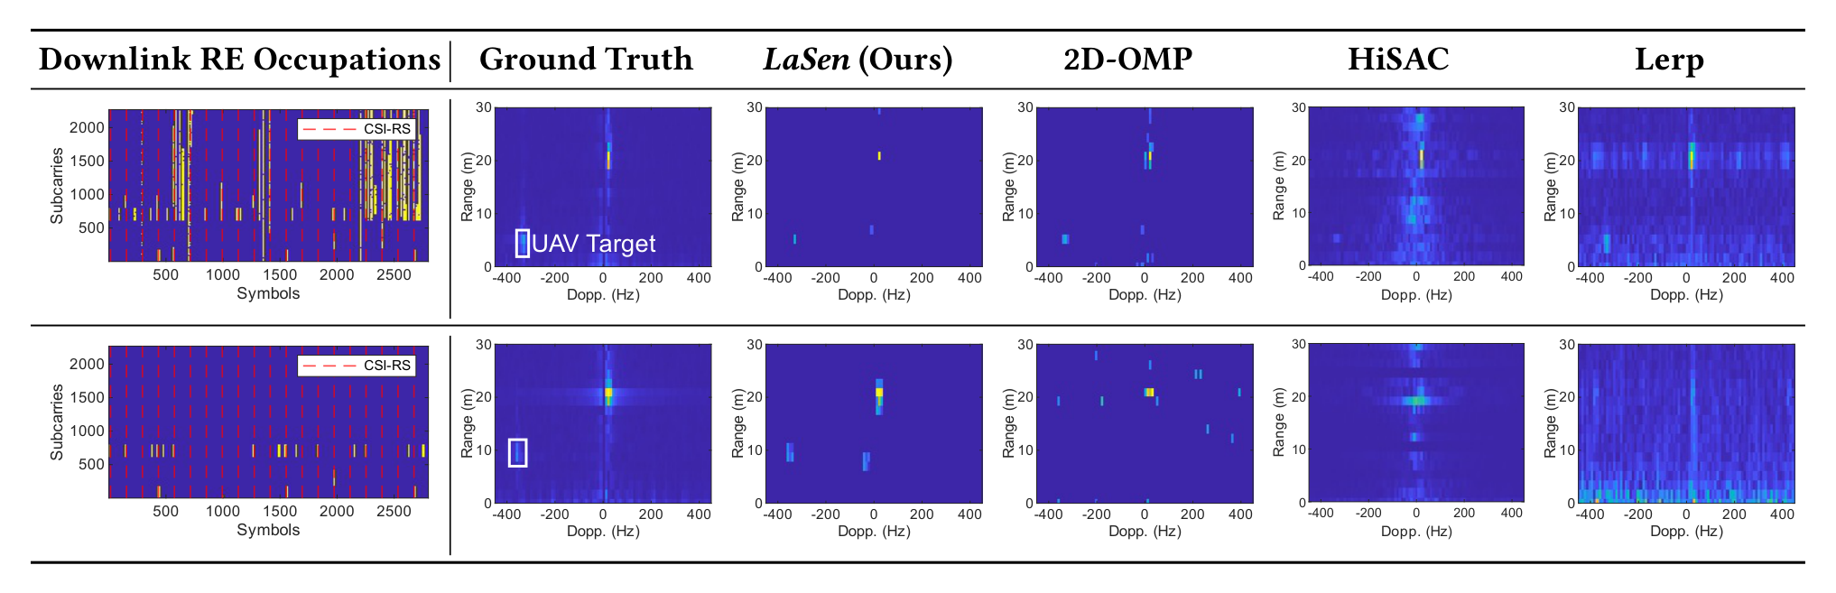
Reality
Table 1 — when the channel goes sparse, everything breaks (and how to read it)
Top row = dense RE occupation, bottom row = sparse. Columns: RE occupancy | Ground Truth | LaSen | 2D-OMP | HiSAC | Lerp. All range-Doppler panels: Doppler -400…+400 Hz, Range 0…30 m.
→ Dense row: everything works, even naively. Sparse row — and sparse is 95% of the time — only LaSen peaks at the ground-truth coordinates, so 'wait for a dense frame' gives you a tracker that blinks. But be honest: this is a 5-10 m demo, and on every panel, LaSen's included, the loudest thing on the map is still the ~0 Hz / 20 m clutter.
Notes:
표 1은 두 단계 논증입니다. 위쪽 조밀 행에서는 다들 잘합니다. 아래쪽 희소 행에서는 LaSen만 정답 좌표에 피크를 찍습니다. 그림을 읽을 때 반드시 주의할 게 있습니다. 흰 박스는 Ground Truth 열에만 그려져 있고 위치는 왼쪽 끝, 도플러 약 -370 Hz입니다. 가운데 0 Hz 근처의 밝고 굵은 줄무늬는 드론이 아니라 클러터와 자기누설입니다. 여기를 헷갈리면 그림을 정반대로 읽게 됩니다. 그리고 왜 이게 중요하냐면, 조밀 구간이 전체 시간의 5%뿐이고 평균 점유율이 3%이기 때문입니다. 신호가 많을 때만 센싱하자는 전략을 쓰면 추적기가 5%만 켜지고 95%는 꺼집니다.

Slide 28
Reality
Why the three obvious fixes fail
Lerp — just interpolate
HiSAC — 1-D sparse recovery
2D-OMP — plain greedy CS
You cannot guess a phase that spins several times between samples
Fill the missing REs from neighbouring symbols/subcarriers, then a normal 2D-FFT
§3.2: 'under high UAV mobility, the channel varies rapidly, causing interpolation to fail in the presence of consecutive missing OFDM symbols or subcarriers'
Table 1, 6th column: fully washed out in the sparse row
Fixing frequency alone does not fix time
[39] SenSys'24: frequency-domain sparsity for RANGE only, per aggregated 7-symbol (0.25 ms) interval
§3.2: 'Their performance varies significantly across symbols due to fluctuating SNR and bandwidth'
'These inaccuracies propagate into both range and velocity estimates'
Table 1, 5th column: broad smear, no target
The greedy algorithm eats the clutter first
§3.2: 'strong ground clutter often dominates the measurements, causing 2D-OMP … to recover these prominent components with high priority while overlooking weaker UAV paths'
'Simply increasing the sparsity level does not resolve the issue, as it tends to overfit noise and introduce false alarms'
Table 1, 4th column: a spurious peak in the sparse row
→ What is needed: a TWO-dimensional sparse recovery that is ALSO protected from clutter and ANCHORED in time.
Notes:
세 가지 자명한 해법이 왜 안 되는지 논문이 하나씩 반박합니다. 보간은 위상이 샘플 사이에 여러 바퀴 도는 상황에서 원리적으로 실패합니다. 1차원 압축센싱은 주파수 축만 고치니 시간 축의 불규칙성이 그대로 남고, 그 오차가 거리와 속도 모두로 전파됩니다. 2차원 OMP는 그리디라서 가장 센 성분, 즉 클러터부터 집어먹고 약한 드론을 놓칩니다. 희소도를 늘려도 잡음에 과적합할 뿐입니다. 그래서 필요한 건 2차원 희소 복원 더하기 클러터 보호 더하기 시간적 앵커링, 이 세 가지의 결합입니다.

Slide 29
Recap
The three challenges, stated exactly
C1 — Non-uniform, TIME-VARYING sampling. The mask W changes every window because user traffic changes
C2 — Extreme sparsity. Average occupancy 3%; 95% of snapshots below 7.14% ⇒ low integrated energy ⇒ a weak echo from a low-RCS drone
C3 — Clutter dominance. Static clutter and Tx→Rx self-leakage are far stronger than the drone, and greedy algorithms grab them first
Plus the constraint on top: the drone is fast (up to 44.7 m/s) and must be tracked CONTINUOUSLY, not 5% of the time
→ Every box in Figure 7 exists to answer exactly one of these. Watch for which.
Notes:
문제를 세 가지로 정리했습니다. 비균일하고 시변하는 샘플링, 극단적 희소성으로 인한 에너지 부족, 그리고 클러터 지배입니다. 여기에 드론은 빠르고 연속 추적이 필요하다는 제약이 붙습니다. 이제부터 나올 LaSen의 모든 구성요소는 이 셋 중 하나에 정확히 대응합니다. 어떤 블록이 어떤 문제를 푸는지 짚으면서 가겠습니다.

Slide 30
PART 4
Part 4 — Detours: compressive sensing, OMP, coherence, Kalman
Notes:
방법론에 들어가기 전에 도구 상자를 채웁니다. 압축센싱이 무엇인지, OMP가 어떻게 동작하는지, 왜 그리디가 클러터를 먼저 집는지를 장난감 예제로 직접 돌려 보고, 상호 응집도가 왜 레이더의 분해능에 해당하는지, 마지막으로 칼만 필터가 무엇을 하는지 봅니다. 이 네 가지를 알고 나면 LaSen의 방법은 거의 자동으로 따라옵니다.

Slide 31
Detour: CS
Detour 2 — Compressive sensing, from scratch
You want a vector z with P entries (P = M×N range-Doppler cells ≈ millions). You only get q ≪ P linear measurements: ĥ = Φz
Linear algebra says: hopeless. Infinitely many z fit the data
UNLESS z is K-sparse — only K nonzeros. Then the question becomes: WHICH K columns of Φ, mixed how, reproduce ĥ?
Why that is not magic: one equation, three unknowns — hopeless. Now say only ONE unknown is nonzero
Then that single equation pins its VALUE the moment you know WHICH one — all the difficulty collapses into 'which one'
With K small, roughly q ≳ O(K log P) measurements suffice — PROVIDED the columns of Φ are mutually 'spread out', i.e. hard to confuse with one another
Here the sparsity is not an assumption, it is physics: the sky contains a couple of drones, not a million
That proviso about confusable columns has a name — MUTUAL COHERENCE — and it is where this paper gets interesting
→ CS trades 'many measurements' for 'a strong prior'. The prior here is free: reality is sparse.
Notes:
압축센싱을 처음부터 설명하겠습니다. 미지수는 수백만 개인데 측정은 몇 만 개뿐이면 선형대수로는 못 풉니다. 그런데 답이 희소하다는 걸 알면 이야기가 달라집니다. 문제가 '어느 몇 개의 열이 데이터를 설명하는가'로 바뀌고 이건 풀 수 있습니다. 여기서 희소성은 인위적 가정이 아니라 물리적 사실입니다. 하늘에 산란체는 몇 개뿐이니까요. 다만 조건이 하나 붙는데, 딕셔너리의 열들이 서로 충분히 달라야 한다는 것이고 그게 상호 응집도입니다.

Slide 32
Detour: CS
The atoms, and the mask that mutilates them
U and V are FOURIER bases, so concretely (slide 17): u_m = a phase ramp ACROSS FREQUENCY = one delay = one range. v_n = a phase ramp ACROSS TIME = one Doppler = one velocity. Their OUTER PRODUCT u_m v_nᴴ — a column times a row, which fills the whole M×N grid — is what the paper calls 'a unit basis in channel frequency domain, with amplitude 1 on the (m,n)-th grid in range-Doppler domain': i.e. exactly THE CFR YOU WOULD MEASURE if a single ideal point target sat at range-cell m, Doppler-cell n. An atom is a TEMPLATE — 'what the data looks like if the drone is exactly HERE'. The dictionary is 'every possible HERE'.
W = a binary sampling mask 'with q non-zero entries only at occupied RE positions'. ∘ = element-wise product (multiply cell by cell). φ_{m,n} = the MASKED atom: the ideal signature, punched full of holes in exactly the places 5G did not transmit — i.e. sampled only where 5G actually transmitted.
VECTORIZE = stack the M×N grid into one long column, keeping only the q entries the mask kept. That is the canonical CS form of slide 30. NOTE: the paper writes Φ ∈ C^{q×K} while also saying 'K is unknown'; it must actually have M×N columns. A notational slip worth flagging.
→ The elegant move: don't interpolate the DATA to fit the model — mutilate the MODEL the same way the scheduler mutilated the data.
Notes:
여기가 논문에서 가장 우아한 부분입니다. 결측 데이터를 채우는 대신, 딕셔너리의 원자를 데이터와 똑같이 뚫어 버립니다. Ψ는 '이 격자점에 점 표적이 하나 있으면 채널이 이렇게 보인다'는 템플릿이고, 딕셔너리는 가능한 모든 위치의 템플릿 모음입니다. 여기에 점유 마스크 W를 곱하면 '실제로 송신한 자리에서만 본 템플릿'이 됩니다. 그러면 문제가 표준 압축센싱 형태 ĥ = Φz로 정확히 떨어집니다. 참고로 논문이 Φ의 열 개수를 K로 써 놓았는데 K는 미지수라고 해 놓고 K열이라 쓰는 건 표기 오류이고, 실제로는 MN열이어야 합니다.

Slide 33
Detour: CS
The optimization, and why it is hard
‖z‖₀ = the COUNT of nonzeros. ε = 'noise tolerance parameter related to the measurement noise level'. In English: find the SIMPLEST explanation — the fewest targets — that still fits the data to within noise.
The number of K-column subsets you would have to test. With M·N ≈ 10⁶-10⁷ range-Doppler cells this explodes, which is why ℓ₀ minimization is NP-hard (a standard CS fact; the paper does not say it). You cannot enumerate, so you go GREEDY — which is what OMP does, and which is exactly why clutter dominance (C3) becomes fatal.
Why CS is not magic, in ten seconds. One equation, three unknowns: a whole plane of solutions, hopeless. Now say only ONE unknown is nonzero: the continuum collapses to 3 candidates, and each candidate's VALUE follows the instant you know WHICH one it is. Sparsity does not create information — it turns 'solve for a vector' into 'pick a column'. Note it does NOT yet make the answer unique: telling the candidates apart needs columns that are hard to confuse — that is MUTUAL COHERENCE, three slides from now.
→ A beautiful objective, an intractable problem, and a greedy compromise with a known weakness.
Notes:
목적 함수는 아름답습니다. 잡음 안에서 데이터를 설명하는 가장 단순한 해, 즉 표적 수가 가장 적은 해를 찾자는 것입니다. 문제는 L0 최소화가 NP-hard라는 것이고, 그래서 그리디 알고리즘으로 갑니다. 그런데 그리디는 제일 센 것부터 집는다는 성질이 있어서, 클러터가 드론보다 세면 클러터부터 집습니다. 이 약점이 곧 원자 격리라는 해법으로 이어집니다.

Slide 34
Detour: OMP
Detour 3 — OMP, step by step (this is the engine)
0. Residual R ← ĥ. Support set I₀ ← ∅
1. MATCH: correlate the residual with EVERY atom; pick the winner i_k = arg max_i |⟨φ_i, R⟩| — literally 'where is the biggest peak in the range-Doppler map?'
2. AUGMENT: 'The chosen index i_k is appended to the support set I_k'
3. PROJECT: ẑ = Φ†_{I_k} ĥ, where Φ† = the PSEUDO-INVERSE = 'solve the least-squares fit'. Re-fit ALL selected targets jointly — this is the 'orthogonal' in OMP: after the fit the residual is orthogonal to every chosen atom, so it never re-explains energy it already explained
4. UPDATE: subtract Φ_{I_k} ẑ from the data, and repeat
5. STOP: 'once the difference between the k-th and (k-1)-th residual ratio falls below a threshold or the iteration limit is reached' — baseline settings (§6.1.2): threshold 10⁻⁵, max 50 iterations. ⚠ 'residual ratio' is never defined in the paper (presumably ‖R_k‖/‖ĥ‖) — so neither is the stopping rule
'2D' = exploit the separable outer-product structure so step 1 is a 2-D operation over the M×N grid, not a giant matrix-vector product
→ OMP = peel the strongest scatterer, subtract it, repeat. Its fatal flaw is in step 1: 'strongest' is not 'the one you want'.
Notes:
OMP는 사실 아주 단순합니다. 잔차와 모든 원자를 상관시켜 가장 큰 걸 고르고, 지금까지 고른 것들로 최소제곱을 다시 맞추고, 뺀 다음 반복합니다. 직관적으로는 거리-도플러 맵에서 가장 밝은 점을 찍고 지우고 다시 찍는 것입니다. 최소제곱으로 다시 맞추는 게 OMP의 '직교'인데, 이미 설명한 에너지를 두 번 설명하지 않게 해 줍니다. 문제는 1단계입니다. 가장 밝은 점이 우리가 원하는 점이 아니라는 데 있습니다. 다음 슬라이드에서 장난감 예제로 직접 돌려 보겠습니다.

Slide 35
Detour: OMP
Watch the machine turn — a toy example where OMP grabs the WRONG atom
Toy scene: 2 scatterers. (A) self-leakage at R = 1 m, v = 0 m/s, amplitude 100. (B) the drone at R = 20 m, v = 12 m/s, amplitude 1. So ĥ = 100·φ_A + 1·φ_B
Iteration 1 — MATCH: |⟨φ_A, ĥ⟩| ≈ 100, |⟨φ_B, ĥ⟩| ≈ 1 (+ leakage from A). OMP picks A. Correct so far — A really is there
Iteration 1 — PROJECT & SUBTRACT: least squares removes A's component EXACTLY and leaves the residual orthogonal to φ_A (slide 33): R = φ_B - μ_AB·φ_A. What is left in A's direction is at most μ_AB × 1 — scaled by the DRONE's amplitude, not by 100. Comparable to the drone, NOT 60× it. A masked dictionary does not break this
(Nor does Fig. 5(b)'s 0.632 apply here — Eq. (8) only ever measures ADJACENT atoms; the coherence of a 1 m / 0 m/s atom with a 20 m / 12 m/s atom is a different, unmeasured number)
So why does OMP still fail? BASIS MISMATCH — standard CS, though the paper reports only the symptom. Real self-leakage and ground clutter are not one on-grid atom: they are a CONTINUUM of scatterers at arbitrary delays and Dopplers, sitting BETWEEN grid cells. No single dictionary column can absorb them
One subtraction therefore removes only the on-grid part. The surviving off-grid clutter is still far louder than the drone, so iteration 2 grabs another clutter cell — and 50 iterations later (§6.1.2) you are still peeling clutter. §3.2: 'strong ground clutter often dominates … causing 2D-OMP … to recover these prominent components with high priority while overlooking weaker UAV paths', and raising the sparsity level 'tends to overfit noise and introduce false alarms'
Two fixes exist, and LaSen uses BOTH: (i) delete the clutter atoms from the dictionary (atom isolation), (ii) only search near where the drone must be (local block)
→ Greedy CS does not fail because the drone is invisible. It fails because the clutter is not ONE grid atom — it is spread over many off-grid cells, so OMP can never fully subtract it; the paper's own name for the wreckage is 'the residual energy from a strong interferer' (§4.2.2). Now hold this number: the classical OMP guarantee we meet next slide is K < ½(1 + 1/μ), and at the paper's own μ = 0.632 (Fig. 5b, P95) that is ½(1 + 1.582) = 1.29 ⇒ K = 1. Textbook OMP is guaranteed exactly ONE scatterer — and the self-leakage already used it up.
Notes:
실제로 기계를 한 번 돌려 보겠습니다. 자기누설이 진폭 100, 드론이 진폭 1이면 첫 반복에서 OMP는 당연히 누설을 고르고, 여기까지는 옳습니다. 여기서 흔한 오해를 하나 짚고 갑시다. 최소제곱 단계는 고른 원자 방향의 성분을 정확히 제거해 잔차를 그 원자와 직교하게 만들기 때문에, 격자에 딱 맞아떨어지는 누설이라면 남는 찌꺼기는 응집도 정도, 즉 드론 진폭과 비슷한 크기에 불과합니다. 응집도에 100을 곱한 만큼이 남는다는 식의 계산은 성립하지 않습니다. 진짜 이유는 기저 불일치입니다. 실제 클러터와 자기누설은 격자 위 원자 하나가 아니라 임의의 지연과 도플러에 퍼진 연속체여서 어떤 열 하나로도 다 흡수되지 않고, 그래서 한 번 빼도 남은 에너지가 여전히 드론보다 훨씬 큽니다. 그래서 두 번째 반복도 결국 또 클러터를 집고, 50번을 돌려도 클러터 부엽만 벗기고 있습니다. 마지막으로 논문 자신의 숫자를 고전 보증식에 넣어 보면, 이웃 원자 기준 95 퍼센타일 응집도 0.632에서 K는 1, 즉 산란체 하나만 복원이 보장되는데 그 하나를 이미 누설이 써 버렸습니다.

Slide 36
Detour: coherence
Detour 4 — Mutual coherence: it REPLACES Nyquist as the resolution criterion
μ = 0 ⇒ a perfectly orthogonal dictionary ⇒ OMP's match step cannot mistake target A for target B. μ near 1 ⇒ two DIFFERENT range-Doppler cells produce nearly identical measurements ⇒ OMP picks the wrong atom. Classical guarantee: OMP recovers a K-sparse z when K < ½(1 + 1/μ). ⚠ μ only lives in [0,1] if the atoms are UNIT-NORM — and under a mask, different atoms keep different amounts of energy. The paper never states any normalization, so μ, the score and the 0.1 threshold are not strictly well-defined.
THIS is the sentence to remember: the leakage pattern of a masked atom IS the 2-D Fourier transform of the occupancy mask W, read at the index lag (Δm, Δn). Fully occupied grid ⇒ Fourier basis ⇒ atoms orthogonal ⇒ a target's energy stays in its own cell. Punch holes in the grid and every target LEAKS into other cells, in the shape of the mask's 2-D FFT. So the 5G scheduler redraws the radar's ambiguity function every single frame. It also explains why μ is computable from W ALONE, before any echo arrives.
Exact Eq. (7) needs ~(MN)² inner products, which the paper says 'renders it infeasible for real-time applications'. So it checks only the two NEAREST NEIGHBOURS, justified by Fourier shift invariance ('any two atoms with the same index difference share the same phase offset'). GRATING LOBE = when the mask is PERIODIC, its 2-D FFT is itself a comb, so a target's energy reappears at nearly FULL STRENGTH at DISTANT range-Doppler lags — a full-price replica far from the true peak. Eq. (8) looks only at lags (1,0) and (0,1). It cannot see them.
→ THE PIVOT: 'the classical Nyquist criterion is no longer valid to indicate how well two targets can be resolved. Instead, we recast the problem as an incoherence test.' The leakage pattern IS the 2-D Fourier transform of the mask — the 5G scheduler redraws our ambiguity function every frame — so μ is computable from the SCHEDULER'S MASK ALONE, before any echo is processed. ⚠ But a periodic mask is a COMB, and a comb's transform is another comb: a target's energy reappears at DISTANT range-Doppler lags with coherence ≈ 1. Those replicas are GRATING LOBES — and Eq. (8) only checks lags (1,0) and (0,1). Hold that for critique C3.
Notes:
상호 응집도는 압축센싱판 분해능이라고 보시면 됩니다. 모든 RE가 차 있으면 푸리에 기저라 원자들이 서로 직교하고 표적 에너지가 자기 칸에 머무르는데, 마스크로 구멍을 뚫는 순간 직교성이 깨지고 모든 표적이 다른 칸으로 샙니다. 그 누설 패턴이 바로 마스크의 2차원 푸리에 변환이고, 다시 말해 5G 스케줄러가 매 프레임 우리 레이더의 모호함수를 새로 그려 주는 셈입니다. 논문도 그래서 고전적 나이퀴스트 기준이 더 이상 유효하지 않아 비응집성 검사로 재정식화한다고 말하고, 이 값은 마스크만 보면 계산되니 반사파를 보기 전에 채널을 고를 수 있습니다. 마스크가 주기적이면 그 푸리에 변환도 빗살이 되어 멀리 떨어진 거리-도플러 격차에서 표적의 복제본이 거의 원래 세기로 되살아나는데, 이것을 격자 로브라고 부릅니다. 논문의 근사식 8은 바로 옆 이웃 두 쌍만 보므로 격자 로브를 구조적으로 못 보고, 이 문제는 비판 C3에서 다시 다룹니다. 한 가지 더, 응집도가 0과 1 사이 값이 되려면 원자가 단위 노름이어야 하는데 논문은 정규화를 끝내 명시하지 않습니다. 그러면 μ도, 뒤에 나올 ID 점수도, 논문이 예시로만 제시한 점수 임계값 0.1도 정의가 흔들립니다.

Slide 37
Detour: Kalman
Detour 5 — the Kalman filter in one slide
A Kalman filter carries a STATE — here x = (range d, velocity v) — plus an uncertainty P. Step 1: guess where the target went using a motion model F, and inflate the uncertainty by the process noise Q. ⚠ This line is TEXTBOOK, not LaSen: the paper says only that the filter 'predicts a state d′_{t|t-1}, v′_{t|t-1} from the model' and never writes F or Q anywhere.
Step 2: how much to believe the new measurement. The paper: 'P_{t|t-1} is the predicted covariance, A is the MEASUREMENT matrix and R is the measurement-noise covariance.' A maps the state into what you actually observe; K_t is the blend weight between prediction and measurement.
Step 3 closes the loop. y_t is this frame's raw range-Doppler estimate (the paper's d̂_t, v̂_t straight out of 2D-OMP), and ( y_t - A x̂_{t|t-1} ) is the SURPRISE — how far the measurement fell from the prediction. K_t decides how much of that surprise you actually swallow.
→ R is the dial that says 'believe this frame' or 'ignore it and trust physics'. Remember it: box 4 of Figure 7 turns that dial with the ID score.
Notes:
칼만 필터는 예측과 측정을 신뢰도에 따라 섞는 장치입니다. 먼저 운동 모델 F로 다음 상태와 불확실성을 예측하고, 새 측정으로 보정합니다. 보정의 세기가 칼만 이득 K이고, 그 손잡이가 측정 잡음 공분산 R입니다. R이 작으면 이번 측정을 믿고, R이 크면 측정을 무시하고 물리 모델을 따라갑니다. LaSen의 마지막 아이디어가 바로 이 R을 채널 품질 점수에서 자동으로 뽑아내는 것입니다. 용어를 정확히 해 둘 게 있습니다. 논문은 A를 측정 행렬이라고 명시하지 운동 모델이라고 하지 않습니다. 정작 상태 전이 모델 F와 프로세스 잡음 Q는 논문 어디에도 나오지 않고, 이렇게 루프를 다 그려 놓고 보면 어느 칸이 비어 있는지 눈에 보입니다.

Slide 38
PART 5
Part 5 — The method: Figure 7, box by box
Notes:
이제 방법론입니다. 약속한 대로 그림 7의 상자를 왼쪽부터 하나씩 엽니다. 정적 배경 제거, 채널 품질 점수, 전역·지역 추정 계층, 그리고 채널 적응형 칼만 필터입니다. 앞에서 정의한 세 가지 문제 C1, C2, C3에 각각 어떻게 대응하는지 짚으면서 가겠습니다.

Slide 39
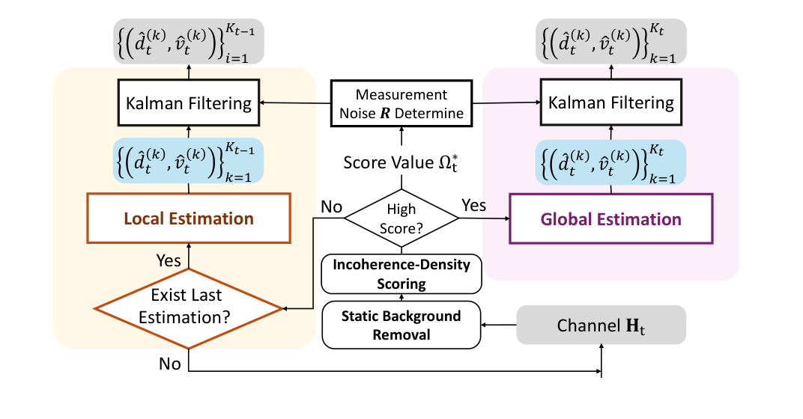
Method
Figure 7 — the map we promised. Four boxes.
Channel-adaptive hierarchical estimation. The score does TWO jobs: it routes the branch, and it sets the Kalman measurement noise.
→ The abstract in one picture: 'starting from good measurements as an anchor and progressively refining the suboptimal measurements.'
Notes:
약속한 지도입니다. 채널이 들어오면 배경 제거, 점수 계산 순으로 갑니다. 점수가 높으면 전역 2D-OMP를 돌리는데 이때 저속·근거리 클러터 원자는 빼고 돌립니다. 점수가 낮으면 이전 추정이 있는지 보고, 있으면 지역 탐색을 합니다. 이전 추정도 없으면 아무것도 못 합니다. 그래서 트랙의 시작은 오직 고득점 프레임에서만 가능하고, 논문도 모든 방법을 동일한 고득점 마스크로 초기화한다고 밝힙니다. 그리고 점수는 분기에만 쓰이는 게 아니라 칼만 필터의 측정 잡음 R까지 결정합니다. 지금부터 이 네 상자를 하나씩 열겠습니다.

Slide 40
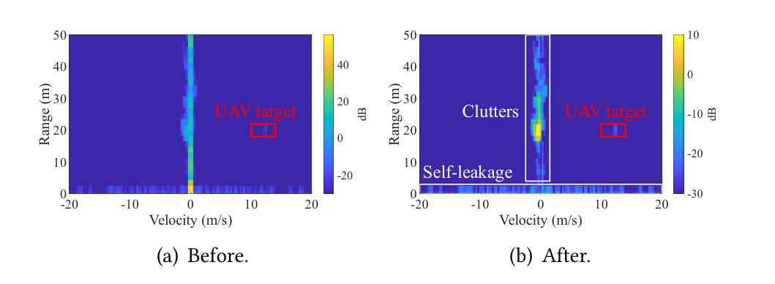
Method
BOX 1 — kill the static background by subtracting the mean
Mean subtraction = a notch at Doppler zero
Average over time, and only the still things survive
§4.1.1: 'For each subcarrier, we compute the static component as the arithmetic mean of all occupied REs within the interval'
Static path (f_d = 0): every phasor is e^{j0} = 1 ⇒ the mean is exactly 1 ⇒ it survives at full strength
Moving path (f_d ≠ 0): the phasors walk around the unit circle and CANCEL ⇒ the mean ≈ 0 ⇒ nothing is subtracted from the drone
Valid when 'multipath contributions from the moving UAV undergo phase shifts exceeding 2π' over the window
Subtract H̄[m] and you remove static clutter AND the Tx→Rx self-leakage at once — leakage is time-invariant, so it sits at exactly 0 Hz. Attacks C3
Figure 4: range-Doppler map (a) before and (b) after mean subtraction, 100 ms window. The colorbar top drops from about +40 dB to about +10 dB.
→ But look at 4(b): a residual 'Clutters' region at |v| ≲ 2 m/s and a 'Self-leakage' band at R ≲ 3 m across ALL velocities survive. The paper does not explain the Doppler smearing — most plausibly the non-uniform sampling itself. It just hands the residual to Box 3.
Notes:
첫 상자는 아주 고전적입니다. 시간 축으로 평균을 내면 도플러 0인 성분은 그대로 살아남고 움직이는 성분은 위상이 원을 돌면서 상쇄됩니다. 그 평균을 빼면 정적 클러터와 자기누설이 한 번에 사라집니다. 그림 4를 보면 컬러바 상한이 40 dB에서 10 dB로 떨어졌는데, 지배적 에너지가 제거됐다는 뜻입니다. 다만 잔여물이 남습니다. 나뭇잎 같은 저속 클러터, 그리고 짧은 거리에서 모든 속도로 번진 누설 띠입니다. 이상적이라면 누설은 정확히 0 Hz에만 있어야 하는데 도플러 방향으로 번져 있다는 게 흥미롭고, 아마 비균일 샘플링 자체 때문일 겁니다. 논문은 이걸 분석하지 않고 다음 단계에서 처리합니다.

Slide 41
Method
BOX 2 — score the frame BEFORE you process it: the ID score
q = number of non-empty REs. §4.2.1: 'with per-RE power being constant, more occupied REs translate into a higher pulse-integrated energy and hence a stronger echo SNR … ρ is actually proportional to the signal power.' So ρ is an SNR / ENERGY proxy → attacks C2. ⚠ Watch the denominator: §2.2.2 says 'M counts all active AND GUARD sub-carriers', and §5 builds the grid from 3072 FFT points = 2604 non-empty + 468 guard. Guard REs can never be occupied, so max attainable ρ = 2604/3072 = 84.8%, not 100% — ~15% of the denominator is structurally dead. The headline '3% occupancy' is therefore ≈3.5% of the usable band.
(1 - μ) is the IDENTIFIABILITY proxy — can the dictionary tell two cells apart? → attacks C1. The score is a weighted blend. 'higher α emphasizes transmit power or detection range, while lower α prioritizes velocity and range resolution.'
α / (1 - α) ≈ mean(incoherence) / mean(density) — the only rule given
§4.2.1 verbatim: 'we set α/(1-α) according to the ratio between the mean value of measured channel incoherence and density.' ⚠ I searched the text: NO numeric value of α is printed anywhere in the paper. The rule only normalizes two very differently-scaled quantities so neither dominates. As stated, this is not reproducible.
→ Ω depends only on the MASK W, not on the echo data. So it is computable BEFORE running OMP — which is exactly what lets it act as a router.
Notes:
두 번째 상자가 이 논문의 진짜 novelty입니다. 프레임을 처리하기 전에 이 프레임이 레이더로 쓸 만한가를 점수로 매깁니다. 성분은 두 개인데, 밀도는 에너지 즉 SNR을 대변하고 1 빼기 응집도는 분해능 즉 식별 가능성을 대변합니다. 앞의 C1과 C2에 각각 대응하는 셈이죠. 결정적으로 이 점수는 마스크만 보면 계산되고 반사파를 안 봐도 됩니다. 그래서 라우터로 쓸 수 있습니다. 다만 가중치 알파의 실제 수치는 제가 본문을 검색해 봤는데 어디에도 없습니다. 재현성 문제로 반드시 지적해야 합니다.

Slide 42
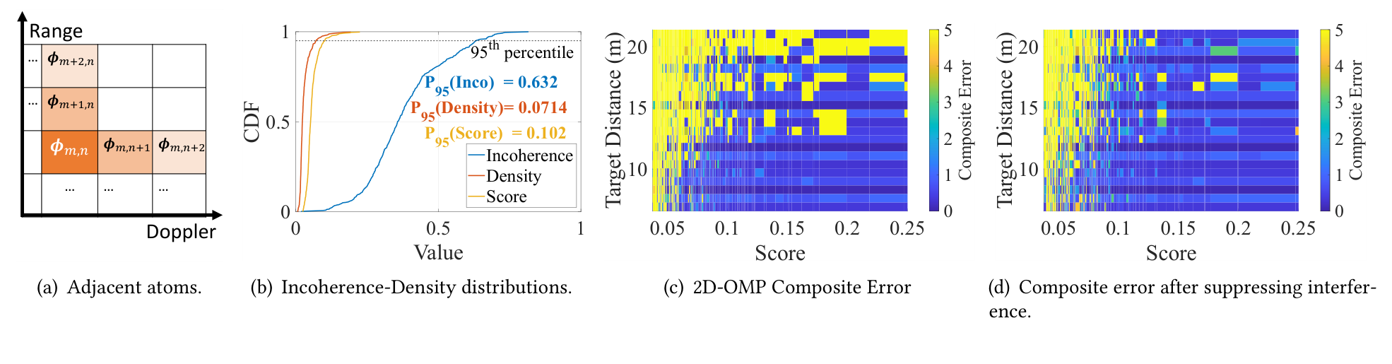
Method
Figure 5(a),(b) — the proxy, and how bad the channel really is
(a) the adjacent-atom proxy: only φ_{m+1,n} and φ_{m,n+1} are checked. (b) CDF over 556 100-ms channel snapshots, with the 95th percentile marked.
→ 95% of frames are bad frames. Every remaining box in Figure 7 is engineering around that one number.
Notes:
그림 5(b)의 세 숫자가 논문 전체를 요약합니다. 응집도 95 퍼센타일이 0.632, 밀도가 0.0714, 점수가 0.102입니다. 그리고 LaSen이 쓰는 고득점 임계값이 0.1입니다. 즉 임계값이 사실상 95 퍼센타일이라 좋은 프레임이 5%밖에 안 된다는 뜻입니다. 이건 우연이 아니라 데이터에서 읽어낸 값이고, 나중에 '평가 데이터로 임계값을 정했다'는 비판의 근거가 됩니다. 사소하지만 용어도 짚자면, μ는 정의상 응집도인데 논문은 축 이름을 비응집도라고 붙여 놨습니다. 식 9에서 1 빼기 μ를 쓰는 게 진짜 비응집도입니다.

Slide 43
Method
Figure 5(c),(d) — atom isolation: the closest thing to an ablation in the paper
(c) 2D-OMP composite error vs (score × target distance). (d) the same after suppressing interference. Composite Error = √(Δd² + Δv²), 0 (dark) → 5 (yellow).
→ Causal claim, cleanly isolated: the high-score errors in (c) were caused by CLUTTER, not by the sampling pattern. Remove the clutter atoms and the score finally becomes predictive.
Notes:
5(c)와 5(d)의 대비가 이 논문에서 유일한 진짜 절제 실험입니다. (c)에서는 점수가 높아도 노란색, 즉 큰 오차가 남습니다. 좋은 마스크를 줘도 그리디 OMP가 클러터 찌꺼기를 먼저 집기 때문인데, 아까 장난감 예제에서 본 그대로입니다. (d)에서 저속·근거리 원자를 딕셔너리에서 분리하면 점수 0.1 이상 영역이 전부 파랗게 바뀝니다. 즉 점수가 비로소 예측력을 갖게 됩니다. 두 가지 주의점이 있습니다. 하나, 논문은 1 m/s와 3 m를 예시로 제시할 뿐 확정 파라미터로 못 박지 않았습니다. 둘, 개선폭의 수치가 논문에 전혀 없어서 정성적 그림에 머무릅니다.

Slide 44
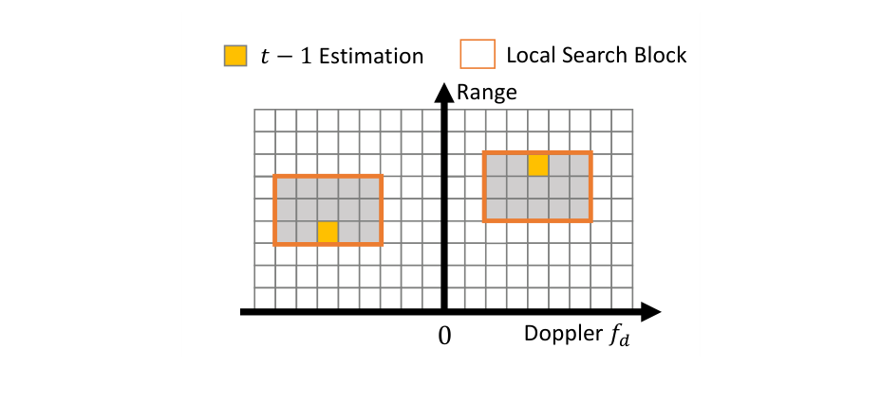
Method
BOX 3 — when the frame is bad, don't search the whole map
Figure 6: two Local Search Blocks on the range-Doppler grid, each centered on a t-1 estimate. Two blocks = two tracked targets.
→ 'effectively amplifying the signal-to-clutter ratio by excluding physically infeasible solutions.' You buy SNR with physics, not with signal. Attacks C2.
Notes:
세 번째 상자가 지역 추정입니다. 나쁜 프레임에서 전역 탐색을 하면 반드시 클러터를 집습니다. 그런데 탐색 공간을 이전 추정 주변의 작은 상자로 제한하면 그 안에서는 드론이 가장 센 성분이 됩니다. 왜 그 상자를 알 수 있냐면 드론이 물리적으로 50 ms 만에 멀리 못 가기 때문입니다. 재미있는 건 도플러의 부호가 거리 변화 방향을 이미 알려준다는 점이고, 그래서 거리 축은 한쪽만 탐색합니다. 그림에서도 이전 추정 셀이 도플러 축으로는 가운데, 거리 축으로는 한쪽 끝에 있습니다. 즉 신호가 아니라 물리로 SNR을 벌어들이는 셈입니다.

Slide 45
Method
The local search block, exactly
One block PER PREVIOUSLY-TRACKED TARGET. 'K_{t-1} represents the total number of target estimates in the last estimation' — which is how multi-target tracking falls out for free.
The only numeric values given. And they ARE half-widths, on the paper's own authority: under Eq. 13 it writes 'δ_d, δ_v are the range- and Doppler-grid spacings and Δ_d, Δ_v the half-widths of the local search region'. So the block is 4 cells wide on each axis, and the paper's R_max uses Δ_d in metres as 'the maximum bounding range'.
The grid spacings the paper never prints, recovered from Δ = 2 cells. Cross-check on δ_v: 0.515 m/s at λ = 5.17 cm (the 5.8 GHz SDR) is a 19.9 Hz Doppler bin ⇒ a 50 ms coherent segment — exactly the paper's stated 'range-velocity estimation interval is 50 ms' (§5), NOT the 100 ms processing window. It lands on the nose. And δ_d ≈ 1.75 m sits right at the c/2B ≈ 1.9 m range resolution from slide 19 — the grid is spaced at about one resolution cell, as it should be.
→ One box per track, always returning its argmax: this estimator STRUCTURALLY CANNOT REPORT A MISS — remember that when we see detection rates near 1. And reading [3.49, 1.03] as FULL widths (δ_v = λ/2T ≈ 0.26 m/s at the 100 ms window) gives Δ_v = 0.517 m/s per 50 ms ⇒ only ~10 m/s² of trackable radial acceleration, with no re-acquisition path if the drone escapes the box (C9).
Notes:
식 10입니다. 이전 프레임의 표적마다 상자를 하나씩 두고 각 상자 안에서 계수가 가장 큰 원자를 고르니, 다중 표적 추적이 여기서 공짜로 나옵니다. 논문은 식 13 아래에서 δ는 격자 간격, Δ는 지역 탐색 영역의 반폭이라고 명시하면서도, 정작 δ 값은 인쇄하지 않고 '[3.49 m, 1.03 m/s] 바운딩 박스'라고만 씁니다. 이걸 반폭으로 읽으면 δ_v가 약 0.52 m/s, 즉 20 Hz 빈이고 논문의 추정 간격 50 ms와 맞아떨어집니다. 전폭으로 읽으면 δ_v가 약 0.26 m/s, 10 Hz 빈이 되어 논문의 100 ms 신호 처리 창과 맞습니다. 도플러 분해능은 처리 창이 결정하므로 전폭 해석이 물리적으로는 더 자연스럽지만, 논문이 어느 쪽인지 말하지 않으니 저자 질문 목록에 넣겠습니다. 더 중요한 관찰은 이 추정기가 상자 안 최대값을 무조건 내보내므로 '표적 없음'을 보고할 수 없다는 점이고, 탐지율이 1에 가까운 이유를 설명할 때 다시 꺼내겠습니다. 또 이번 추정이 다음 상자의 중심이 되는 피드백 루프라서 오차가 쌓이면 드리프트가 생기고, 그래서 칼만 필터가 필요해집니다.

Slide 46
Method
Why the score decides global vs local — the compressive-sensing argument
HIGH Ω (dense + incoherent, ~5% of frames): the dictionary is well-conditioned, q is large, SNR is high → a GLOBAL 2D-OMP over the whole map is trustworthy, and its output becomes the ANCHOR
Global mode STILL needs atom isolation, or the greedy first pick is the self-leakage (that is Fig. 5(c)→(d))
LOW Ω (sparse + coherent, ~95% of frames): a global search returns garbage — but the problem is only ill-posed GLOBALLY
Restricted to a small block around the prior, the drone is again the dominant thing present → LOCAL estimation
In CS terms: replace the untenable requirement 'μ small over the WHOLE dictionary' with 'the drone atom beats the interference WITHIN A TINY SUB-DICTIONARY' — a vastly weaker condition
Side effect: track birth can ONLY happen on a high-score frame. A new drone appearing during a 95%-likely low-score stretch is invisible until the next anchor
→ The paper's real contribution is not a new CS algorithm. It is a POLICY for when to trust one.
Notes:
이 슬라이드가 방법론의 지적 핵심입니다. 압축센싱 이론은 딕셔너리 전체에서 응집도가 작아야 한다고 요구하는데, 5G에서는 그게 95%의 시간 동안 성립하지 않습니다. LaSen의 대답은 조건을 약화시키는 것입니다. 전체 딕셔너리 대신 아주 작은 부분 딕셔너리 안에서만 드론이 이기면 된다는 것이죠. 그래서 좋은 프레임에서 앵커를 잡고 나쁜 프레임에서는 그 앵커 주변만 봅니다. 즉 새로운 알고리즘이 아니라 언제 알고리즘을 믿을지에 대한 정책이 기여입니다. 부작용은 새 표적의 등장을 고득점 프레임에서만 잡을 수 있다는 것이고, 그건 전체 시간의 5%뿐입니다.

Slide 47
Method
BOX 4 — the channel-adaptive Kalman: the piece that closes the loop
'when the channel is poor for sensing (Ω* ≈ 0) … the filter [relies] more on the prediction; when the channel is suitable (Ω* ≈ 1), the filter trusts the observation'. A smooth interpolation between the extremes. Ω_thr is given only as 'e.g. > 0.1'.
On a GOOD frame the worst you can be wrong by is one grid cell (δ). On a BAD frame the worst you can be wrong by is the whole search block (Δ) — because you only searched inside it. Note the asymmetry: range uses the HALF-width Δ_d, velocity the FULL width 2Δ_v — consistent with the one-sided range shrink of Eq. (10). The paper never comments on this.
→ Signal-quality knowledge flows straight into the tracker. Anti-drift: local estimation is a feedback loop, and the Kalman prediction keeps it anchored to physically plausible motion.
Notes:
마지막 상자가 제일 예쁩니다. 칼만 필터의 측정 잡음 R을 채널 점수에서 직접 뽑아냅니다. 좋은 프레임이면 오차가 격자 한 칸을 넘지 않으니 R을 작게 두고 측정을 믿습니다. 나쁜 프레임이면 상자 안에서만 찾았으니 오차 상한이 상자 폭이고, R을 크게 두어 물리 모델을 따라갑니다. 그리고 이게 드리프트를 막습니다. 지역 추정은 자기 출력이 다음 입력이 되는 피드백 루프라서 오차가 쌓이면 발산하는데, 칼만 예측이 상자를 물리적으로 그럴듯한 위치에 붙들어 둡니다. 참고로 R_max에서 거리는 반폭, 속도는 전폭을 쓰는 비대칭이 있는데 이건 앞의 방향성 축소와 일관되지만 논문은 언급하지 않습니다.

Slide 48
Recap
Method recap — four boxes, three challenges
Box 1 Mean subtraction (§4.1.1) → C3 (clutter): a notch at Doppler zero kills static clutter AND self-leakage
Box 2a Atom isolation (§4.2.2) → C3 again: the greedy algorithm can no longer grab the leakage leftovers first
Box 2b ID score Ω (Eq. 9) → C1 + C2: measures, from the MASK ALONE, whether this frame can support an unconstrained search
Box 3 Global/local hierarchy (Eq. 10) → C2: replaces global identifiability with LOCAL identifiability, using kinematic continuity
Box 4 Channel-adaptive Kalman R (Eqs. 12-13) → the drift that the hierarchy itself introduces
⚠ Never printed: numeric α, numeric δ_d/δ_v, the atom normalization behind μ (Eq. 7), no configured Ω_thr — only 'e.g. > 0.1'
⚠ Also absent: the Kalman state-transition model and the process noise — note A in Eq. 11 is the paper's MEASUREMENT matrix, not the motion model
→ Every box earns its place. But almost none of them is separately ablated — hold that for Part 7.
Notes:
방법론을 문제별로 다시 매핑했습니다. 평균 제거와 원자 격리는 클러터, 점수는 채널 품질 판단, 계층 구조는 희소성, 적응형 칼만은 드리프트를 담당합니다. 구조적으로는 아주 잘 짜여 있습니다. 문제는 각 블록의 기여를 따로 떼어 본 실험이 거의 없다는 것이고, 게다가 알파, 임계값, 격자 간격, 칼만의 운동 모델과 프로세스 잡음 같은 핵심 수치가 논문에 없습니다. 그대로 재현할 수 없습니다.

Slide 49
PART 6
Part 6 — Evaluation
Notes:
이제 평가입니다. 먼저 하드웨어를 보고, 그다음 반드시 짚어야 할 방법론적 사실 하나를 확인한 뒤 결과를 보겠습니다. 그 사실을 모르고 결과를 보면 논문을 완전히 잘못 이해하게 되니 순서를 꼭 지키겠습니다.

Slide 50
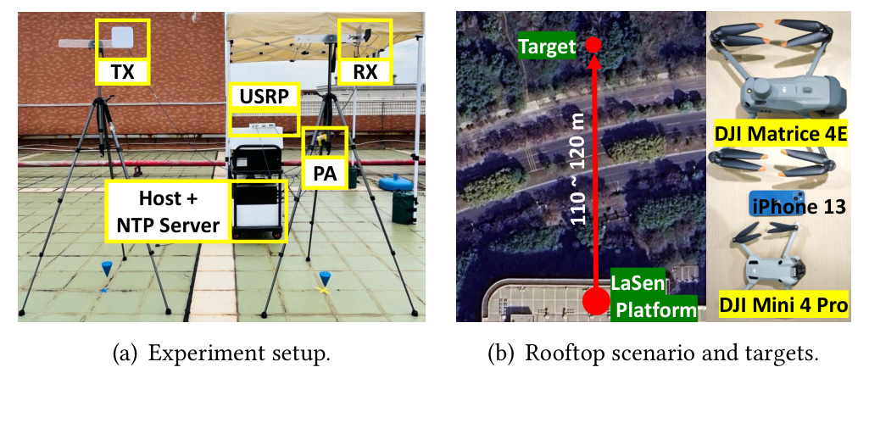
Setup
The prototype: a monostatic USRP radar wearing an NR costume
The essentials from §5
5.8 GHz unlicensed, 78.12 MHz, 30 kHz SCS, offline MATLAB
TX: power amplifier + 12 dBi panel, power 'within 24.9 dBm'. RX: 10 dBi Yagi + a conductive shielding plate for isolation
92.16 MHz sampling, 3072 FFT points, 2604 non-empty + 468 guard subcarriers; PDSCH payload = pseudo-random bits, QPSK (constant modulus!)
Window 100 ms; estimation interval 50 ms; ground truth = centimeter-level RTK + GPS-disciplined NTP — genuinely good
⚠ §5 says NI USRP-2954R with 'single-TX and single-RX chains'; §8 says 'our SDR prototype (NI USRP X310) has only two receiving channels'. Two radios AND two RX-chain counts — and the no-AoA limitation is justified BY that count
⚠ 'iPhone 13' appears exactly once in the whole paper — as a label in Fig. 8(b). Never explained (I grepped: one hit)
⚠ SCOPE: ONE SDR, two outdoor scenes (this rooftop + the lawn of Fig. 17). Fig. 8(b)'s '110 ~ 120 m' label is that corridor, not a coverage number — this is not a gNB, not a cell, not a network
Figure 8: (a) hardware (USRP / PA / host / GPS-disciplined NTP). (b) rooftop scenario, a 110-120 m flight corridor, DJI Matrice 4E / Mini 4 Pro / (an unexplained 'iPhone 13' label).
→ Note what this is NOT: not a 5G base station, not in a licensed 5G band (5.8 GHz unlicensed), not passive, and not a network — one SDR listening to its own echoes
Notes:
하드웨어는 USRP 한 대입니다. 5.8 GHz 비면허 대역에서 24.9 dBm으로 쏘고, 12 dBi 패널로 송신, 10 dBi 야기로 수신하며 사이에 차폐판을 넣었습니다. 즉 NR 파형을 흉내 낸 모노스태틱 레이더입니다. 지상 진실은 RTK라 센티미터급이고 이건 훌륭합니다. 다만 흠이 둘 있습니다. 5절은 USRP-2954R, 8절은 X310이라고 서로 다른 장비를 말하고, 그림 8(b)의 아이폰 13은 본문에 설명이 전혀 없습니다. 제가 텍스트를 검색해 보니 아이폰이라는 단어가 논문 전체에서 딱 한 번, 그림 라벨에만 나옵니다. 저자 질문 목록에 넣읍시다. 그리고 QPSK라 모든 RE의 진폭이 같다는 점을 기억해 두세요. 비판 C2에서 다시 씁니다.

Slide 51
⚠ Critical
⚠ READ THIS BEFORE ANY RESULT: no real gNB ever illuminated a drone
Stream A — the echoes: 'LaSen continually transmits NR signals with full resource allocation while simultaneously activating the receiver … we refer to this configuration as the full-band mode. We collect over 1335 range-velocity estimates across 35 separate trajectories.' (their own USRP, 5.8 GHz)
Stream B — the traffic: 'We capture and demodulate 2200 data frames from two China Mobile N41 band gNBs in our campus'. Occupancy = thresholding at '±10 dB of T_ssb' → 'a binary mask indicating the RE occupation pattern'
Then they are MULTIPLIED: 'The final channel frequency response was obtained by performing element-wise multiplication between the full-band drone measurements and the derived occupancy masks, generating 12079 channel samples for further analysis.'
So Eq. (5)'s Ĥ = W ∘ H_Full is not a model — it is literally how the dataset was built, in post-processing
IN THEIR DEFENCE (§5): SIB1 from a real N41 base station, decoded with Wireshark; the MATLAB waveform copies its SCS / PDSCH / DM-RS configuration. The FRAME STRUCTURE is real-gNB-derived
But the RF LINK is not: masks from N41, echoes at 5.8 GHz — different λ, hence different Doppler physics
The paper never hides this. It also never lists it as a limitation
→ The realism is in the OCCUPANCY PATTERN, not in the RF link. Every number in Figures 9-17 is a masked SELF-transmission.
Notes:
이 슬라이드가 평가 파트에서 가장 중요합니다. 먼저 공정하게 인정할 것부터 하겠습니다. 저자들은 N41 기지국의 SIB1을 와이어샤크로 잡아 부반송파 간격, 슬롯, PDSCH, DM-RS 설정을 뽑고 그대로 MATLAB 파형을 만들었으니, 프레임 구조만큼은 진짜 기지국에서 온 것입니다. 그러나 RF 링크는 아닙니다. 드론 반사파는 자기네 USRP로 5.8 GHz에서 풀밴드로 얻었고 상용 기지국에서는 점유 마스크만 가져와 곱했으니, 식 5의 W 곱하기 H는 모델이 아니라 데이터셋 제작 절차 그 자체이고 진짜 기지국이 드론을 비춘 적은 이 논문에 한 번도 없습니다. 게다가 마스크는 N41, 반사파는 5.8 GHz라 파장도 도플러 물리도 다릅니다. 여기에 더 큰 문제가 있습니다. 점유 판정 기준이 SSB 최대 전력 T_ssb의 ±10 dB인데, 논문은 명시적으로 '측정 방향에서' 점유로 판정했다고 씁니다. 다른 단말로 빔포밍된 PDSCH는 우리 수신기에서 약하게 잡혀 '비어 있음'으로 기록되므로, 3% 평균 점유율, 5% 조밀 구간, 95 퍼센타일 밀도 0.0714라는 세 기둥 숫자가 전부 수신 기하에 의존하는 하한이 됩니다. 참고로 N41의 중심 주파수는 논문에 없고 실제 n41이 약 2.5 GHz라는 건 외부 지식이니 그렇게 밝히고 말합시다. 이걸 다 알고 나서 그림 9부터 17까지를 보십시오.

Slide 52
⚠ Critical
And the mask itself is a POWER THRESHOLD, seen from one direction
§6.1.1, verbatim: 'We use the maximum power within an SSB group as a threshold T_ssb. Resource grids with energy ±10 dB of T_ssb were identified as occupied resources IN THE MEASUREMENT DIRECTION'
So 'occupied' does not mean 'the scheduler allocated it'. It means 'loud enough at OUR antenna, in a 20 dB window around a BROADCAST reference'
PDSCH precoded toward a UE somewhere else arrives weak at that antenna — and is scored EMPTY
Therefore the paper's three foundational statistics — 3% average occupancy, dense = 5% of time, P95 density 0.0714 — are receive-geometry-dependent LOWER BOUNDS. And every evaluation mask inherits the bias
Both branches hurt: if the true grid is fuller, the motivating crisis shrinks. If it is not fuller, then those data REs were never illuminating the drone either — which is C2's beamforming point
Free extra: ρ = q/(M×N) with M = 3072 includes 468 guard subcarriers that can NEVER be occupied ⇒ the maximum achievable ρ is 2604/3072 = 84.8%, not 100%
→ The paper's central measurement is not 'how full is the 5G grid'. It is 'how much 5G energy reaches ONE antenna'. Those are different quantities, and the whole motivation rests on the first.
Notes:
앞 슬라이드가 데이터셋 구성 방식이었다면, 이 슬라이드는 그 마스크 자체가 무엇인지 묻습니다. 6.1.1절을 그대로 읽으면 점유 판정은 SSB 그룹의 최대 전력을 기준으로 ±10 dB 안에 들어오는 자원격자를, 그것도 측정 방향에서, 점유로 표시한 것입니다. 즉 점유는 스케줄러가 할당했다는 뜻이 아니라 우리 안테나에 충분히 크게 들어왔다는 뜻입니다. 다른 단말을 향해 빔포밍된 PDSCH는 이 안테나에서 약하게 들어오니 비어 있다고 기록됩니다. 그러면 논문의 세 가지 기초 통계, 평균 3%, 조밀 구간 5%, 95 퍼센타일 밀도 0.0714가 전부 수신 기하에 의존하는 하한값이 됩니다. 그리고 어느 쪽으로 가도 논문이 아픕니다. 실제 격자가 더 차 있다면 동기 자체가 약해지고, 정말 비어 있다면 그 데이터 RE들은 애초에 드론을 비추지도 않았다는 뜻이라 C2의 빔포밍 비판이 그대로 성립합니다. 덤으로 분모 3072에는 절대 채워질 수 없는 가드 부반송파 468개가 들어 있어서 밀도의 이론적 최대치는 84.8%입니다.

Slide 53
Setup
Baselines and metrics — and what is wrong with the metrics
Item | Definition (verbatim where quoted) | Comment
Full band | LaSen's own capture with NO mask. Residual error vs RTK: 0.3 m / 0.1 m/s | NOT a competitor — the ORACLE / upper bound; the testbed noise floor
2D-OMP [15] | Bare 2-D OMP: no score, no atom isolation, no local search. Stops when the k-th / (k-1)-th residual ratio < 10⁻⁵, or at 50 iterations | The de-facto ablation of LaSen — but it removes all three components AT ONCE
HiSAC [39] | SenSys'24 MULTIBAND ISAC, reproduced 'in a single-system scenario'. 1-D frequency-only recovery over 7-symbol (0.25 ms) intervals; 'the reconstruction error threshold is set to 0.85'; OMP stops early if reciprocal condition number < 0.01 | ⚠ A multiband method with its multiband removed, plus a very loose 0.85 stop — its last place on composite error is partly a reproduction artefact (it still beats Lerp on detection rate)
Lerp [8] | Linear interpolation of missing REs, then an ordinary 2D-FFT | The naive strawman
Fairness (§6.1.2) | 'we use the same CFAR detector and Kalman filter for baselines. 2D-OMP doesn’t need to use a CFAR detector due to its reconstruction characteristics.' + 'All methods are initialized using the same high-score occupancy mask' | ⚠ So the comparator behind the headline 51.84% / 82.84% runs a DIFFERENT detection front-end. And no baseline gets the local kinematic gate — plausibly the thing doing most of the work
Composite Error | 'CE = √(Δd² + Δv²)' | ⚠ Adds metres to metres-per-second in quadrature. Switch velocity to km/h and every CE in the paper changes
Detection Rate | 'the ratio of correctly detected targets to the total number of targets identified by the full-band benchmark. A target is considered correctly detected if its CE is below a threshold of 10' | ⚠ 9.9 m of range error alone counts as detected. And full-band DR = 1 by construction — DR is never referenced to RTK
→ Only the Kalman filter is truly shared: 2D-OMP — the comparator behind EVERY headline percentage — runs with no CFAR, and only LaSen gets the local gate. HiSAC is reproduced with its multiband removed.
Notes:
베이스라인 설정에서 한 문장을 놓치면 안 됩니다. 논문은 '공정한 비교를 위해 베이스라인에도 동일한 CFAR 탐지기와 칼만 필터를 쓴다'고 쓴 뒤, 바로 다음 문장에서 '2D-OMP는 복원 특성상 CFAR가 필요 없다'고 덧붙입니다. 즉 51.84%, 82.84%, 그리고 다중 표적의 26%, 53%, 81% 같은 헤드라인 수치의 비교 대상인 2D-OMP만 탐지 전단이 다릅니다. 다만 LaSen 자신도 OMP 기반이고 그림 7 흐름도에는 CFAR 블록이 아예 없어서, 이게 2D-OMP에 대한 핸디캡인지 오히려 LaSen과 같은 조건인지는 논문만 봐서는 알 수 없습니다. 저자 질문 목록에 넣고, 슬라이드의 '탐지·필터링은 공정' 이라는 문구는 HiSAC과 Lerp에만 해당한다고 말로 덧붙입시다. HiSAC은 원래 멀티밴드 기법인데 단일 시스템으로 재현했고 복원 오차 문턱 0.85와 역조건수 0.01 조기 종료가 추가로 붙으며, 확실한 불공정은 지역 탐색 게이트를 오직 LaSen만 쓴다는 점 하나입니다. 메트릭도 둘 다 문제인데, 복합 오차는 미터와 미터퍼세컨드를 그대로 제곱합해 차원이 안 맞고 속도를 km/h로 바꾸면 논문의 모든 복합 오차 수치가 달라집니다. 탐지 성공 기준이 10이라 거리 오차 9.9 m도 성공이고, 탐지율은 단일이든 다중이든 RTK가 아니라 풀밴드 자기 출력을 기준으로 재기 때문에 풀밴드의 탐지율은 정의상 1입니다.

Slide 54
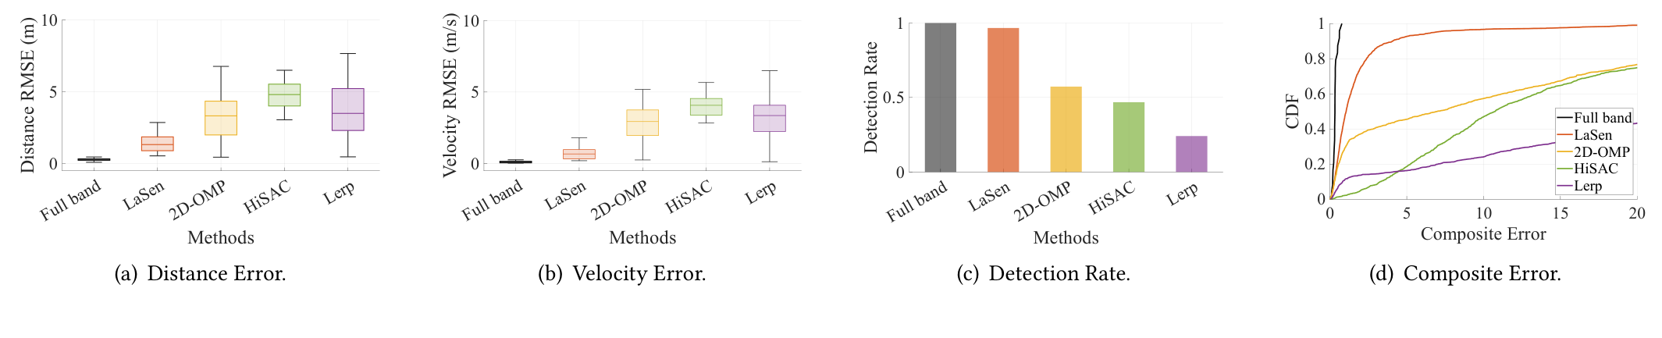
Results
Figure 9 — overall performance (12079 channel samples)
(a) distance RMSE (b) velocity RMSE (c) detection rate (d) composite-error CDF.
→ 2× the oracle's error, on 3% occupancy. Genuinely strong — IF you accept how the data was made.
Notes:
핵심 결과입니다. 중앙값 거리 오차 1.06 m, 속도 오차 0.34 m/s이고, 풀밴드 오라클이 0.30 m와 0.10 m/s이니 약 두 배인데 점유율 3%에서 이 정도면 인상적입니다. 그런데 산수가 한 곳이 아니라 두 곳에서 안 맞습니다. 1.06 m가 51.84% 개선이면 2D-OMP 중앙값이 2.20 m여야 하는데, 그림 9(a)의 박스 중앙선은 3.3 m 근처입니다. 속도도 마찬가지로 0.34가 82.84% 개선이면 2D-OMP가 1.98 m/s여야 하는데, 그림 9(b)의 중앙선은 3.0 m/s 근처입니다. 두 번 다 같은 방향으로 어긋나니 우연이 아니라 체계적이고, 아마 중앙값 문장 바로 뒤에 평균 기준 백분율을 붙인 듯한데 논문은 어느 쪽인지 밝히지 않습니다. 본문에는 베이스라인들의 중앙값 수치도, 탐지율 수치도 하나도 없지만 그림 9(c)의 막대는 눈으로 읽을 수 있습니다. 풀밴드 1.0, LaSen 약 0.97, 2D-OMP 약 0.57, HiSAC 약 0.46, Lerp 약 0.24인데, 이 0.97을 나중에 C5의 '구조적으로 놓침을 보고할 수 없는 추정기'라는 비판 옆에 나란히 놓읍시다.

Slide 55
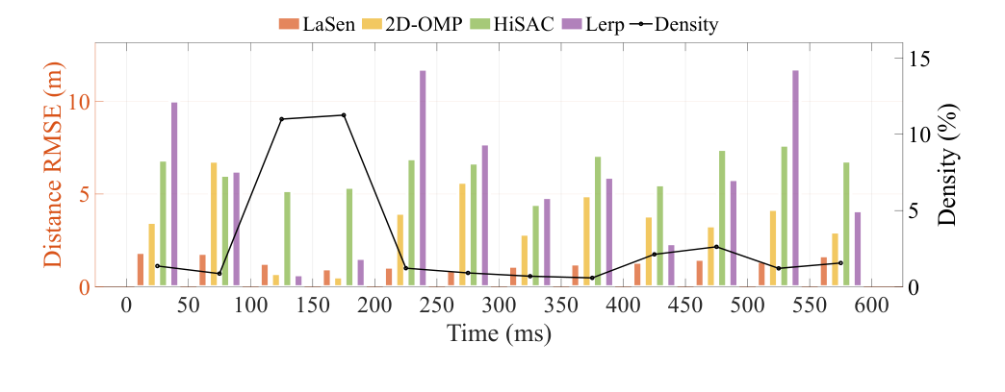
Results
Performance follows the traffic — and the score predicts it
Fig. 10 — error vs ID score
The score is a genuine predictor
'LaSen outperforms every baseline in both the high-score region (score > 0.1) and the low-score region (score < 0.1)'
'when the score is below 0.1, the error spread of LaSen is markedly smaller'
LaSen's trend line is nearly flat and low; Lerp collapses at low score; HiSAC is flat and HIGH
High-score outliers are explained as 'weak reflections from a faraway target'
Figure 11: distance RMSE per 50 ms interval over the 600 ms real-gNB trace of Fig. 3(b); the black line is resource-occupancy density (right axis, 0-15%).
→ The score is not decoration: performance tracks it, and LaSen is the only method whose error does not explode when the traffic dries up.
Notes:
그림 10과 11, 그리고 지금까지 덱에서 빠져 있던 그림 12를 함께 봅니다. 그림 10은 점수가 실제로 예측력이 있음을 보여줍니다. 모든 방법이 점유율이 낮을 때 오차가 커지는데 LaSen만 완만하게 나빠집니다. 그림 11은 실제 기지국 600 ms 트레이스와 성능을 직접 연결한 유일한 그림인데, 밀도 곡선의 최대치가 10%에 못 미칩니다. 이게 실제 5G 다운링크의 현실입니다. 그림 12는 점유 밀도를 0.6~6.8%, 6.8~13.1%, 13.1~19.3% 세 구간으로 나눠 거리·속도 RMSE와 탐지율을 보여주는, 이 주장의 유일한 정량판입니다. 그런데 가장 조밀하다는 13.1~19.3% 구간은 논문 자신이 측정한 95 퍼센타일 밀도 7.14%보다 훨씬 위여서, 모두를 잘 보이게 해 주는 그 구간은 전체 시간의 5% 미만에서만 일어납니다. 그림 10과 11에 대한 수치는 본문에 여전히 하나도 없습니다.

Slide 56
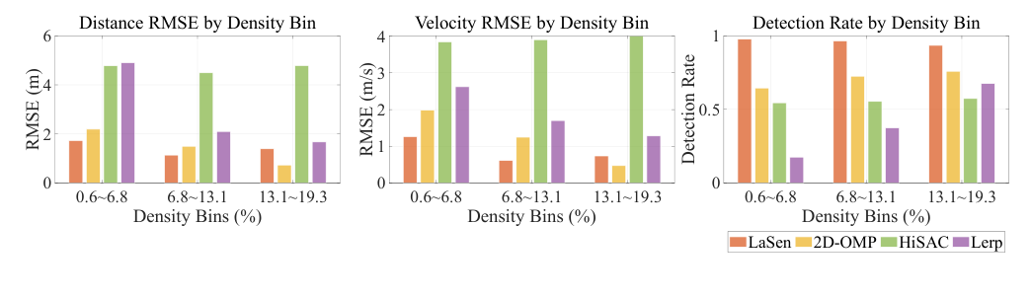
Results
Figure 12 — the density sweep, and the bin that flatters everybody
Distance RMSE, velocity RMSE and detection rate in three occupancy-density bins: sparse 0.6-6.8%, moderate 6.8-13.1%, dense 13.1-19.3%.
→ Two of the three bins are rarer than the paper's own 95th percentile. Read the sparse bar; the other two describe a 5G downlink that mostly does not exist.
Notes:
그림 12는 논문이 밀도를 실제로 구간별로 나눠 수치를 준 유일한 그림입니다. 앞 슬라이드에서 수치가 없다고 불평했는데, 사실 여기에 있습니다. 정직하게 인정하고 넘어갑시다. 결과 자체는 논문에 유리합니다. LaSen은 세 구간 모두에서 오차가 낮고 베이스라인은 희소 구간에서 무너집니다. 그런데 구간 경계를 논문 자신의 측정치와 비교해 보십시오. 95 퍼센타일 밀도가 7.14%입니다. 즉 조밀 구간 13.1에서 19.3%는 전체 시간의 5%도 안 되는 희귀한 상황이고, 중간 구간도 상당 부분 그렇습니다. 모두가 그럭저럭 잘하는 구간이 가장 드문 구간인 셈이죠. 실제 채널이 사는 곳은 맨 왼쪽 희소 구간입니다. 그리고 각 구간에 표본이 몇 개씩 들어갔는지는 논문에 없습니다.

Slide 57
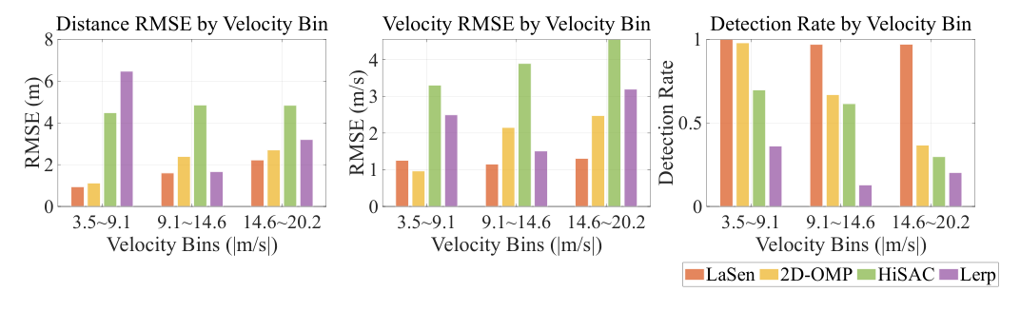
Results
Figure 14 — the headline: 2.6 m/s → 20.2 m/s
Velocity bins: 3.5-9.1, 9.1-14.6, 14.6-20.2 |m/s|. Note where the bins START.
→ A ~7.8x extension of unambiguous velocity, 2.6 → 20.2 m/s: the paper's strongest claim, and it is real. But 20.2 m/s is where the DRONE tops out (21 m/s), not the system; the fast bin is also the near bin — 'the targets were accelerated from nearby starting positions', so speed is confounded with range; and the 44.7 m/s that motivated the whole paper, still twice what was reached, was never tested.
Notes:
이게 논문의 대표 주장입니다. CSI-RS만 쓰면 5.8 GHz에서 모호하지 않은 속도가 2.6 m/s인데 LaSen은 20.2 m/s까지 잽니다. 약 7.8배 확장이고, 앞에서 검산했듯 2.59가 정확히 맞습니다. 다만 정직하게 볼 부분이 있습니다. 20.2 m/s는 시스템의 한계가 아니라 드론의 최고 속도이고, 저자들도 그렇게 명시합니다. 그리고 논문의 동기였던 FAA 44.7 m/s의 절반도 안 되는 속도까지만 검증된 셈입니다. 속도 구간의 시작이 3.5 m/s라는 점도 기억해 두세요. 정지 비행은 아예 실험에 없습니다.

Slide 58
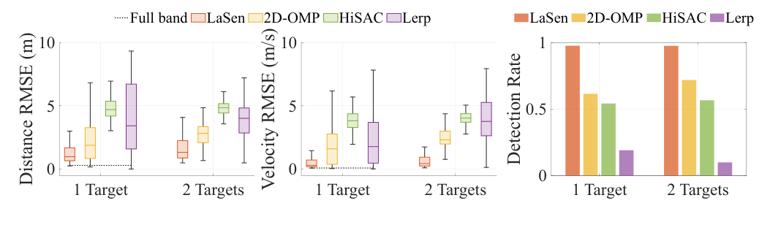
Results
Robustness: two targets, and both directions
Two drones (Fig. 15)
Graceful — but the easiest possible two-target case
'The horizontal distance between the two drones during hovering was approximately 5 m, after which they simultaneously accelerated away from or towards the antenna'
'the median distance and velocity estimation errors for LaSen with two drones were 1.33 m and 0.44 m/s' (vs 1.06 / 0.34 single)
'LaSen boosts the detection rate by 26% and decreases the range- and velocity-estimation errors by 53% and 81%' vs 2D-OMP
⚠ 5 m ≈ 2.6 bandwidth-limited bins (c/2B = 1.92 m at 78.12 MHz), ≈2.9 cells on slide 44's inferred 1.745 m grid — well separated either way
⚠ Two drones only, accelerating together in the same direction — no three-target case, no same-bin case
Figure 15: one vs two targets. (Figure 16: receding vs approaching.)
→ Direction-agnostic: good, and a real test of a real design choice. Multi-target: two drones flying in formation is a thin basis for 'track multiple targets'.
Notes:
강건성 실험 두 가지입니다. 방향 실험은 깔끔합니다. 접근과 이탈에서 오차가 사실상 같아서, 거리 축을 한쪽만 탐색하는 비대칭 설계가 편향을 만들지 않음을 보여줍니다. 설계 선택을 직접 검증한 좋은 실험입니다. 반면 다중 표적은 약합니다. 드론 두 대가 5 m 간격으로 같은 방향으로 함께 가속하는, 가장 쉬운 경우 하나뿐입니다. 78 MHz 대역폭에서 5 m면 거리 빈으로 두세 칸이라 사실 잘 분리됩니다. 세 대 이상이나 같은 거리 빈에 겹치는 경우는 실험이 없습니다.

Slide 59
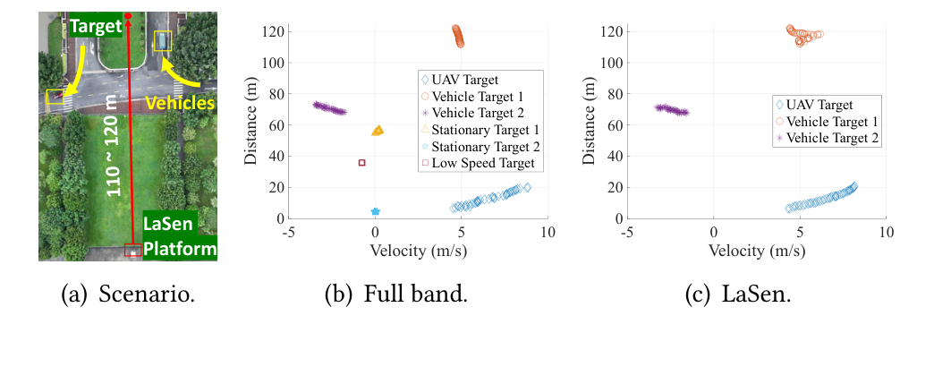
Results
Figure 17 — the multi-target scene, and a subtle circularity
(a) lawn scenario with streets and non-cooperative vehicles. (b) full band: UAV Target, Vehicle Target 1/2, Stationary Target 1/2, Low Speed Target. (c) LaSen: only UAV + 2 vehicles.
→ The printed rule (|v| < 1 m/s, R < 3 m) cannot explain (c): the three vanished targets sit at about 5, 35 and 56 m. The rule that would explain it is Doppler-only — and then no hovering drone, at any range, is ever acquired by the global step. Ask the authors which rule they actually ran. That is C8.
Notes:
그림 17이 미묘합니다. 풀밴드 그림에는 정지 표적과 저속 표적이 보이는데 LaSen 그림에는 없습니다. 논문은 이걸 클러터를 잘 억제했다고 해석합니다. 그런데 저속·근거리 원자를 딕셔너리에서 아예 빼 버렸으니 안 나오는 게 당연합니다. 즉 이 그림은 클러터 억제와 저속 표적 놓침을 구분할 수 없습니다. 정지 비행 중인 드론이 있었다면 똑같이 사라졌을 것입니다. 그림을 이렇게 회의적으로 읽는 훈련이 랩 미팅의 목적이기도 하고, 이건 다음 파트의 비판 8번으로 이어집니다.

Slide 60
PART 7
Part 7 — Honest critique: nine objections, four strengths
Notes:
이제 비판입니다. 아홉 가지 반론과 네 가지 강점을 정리했습니다. 각 반론마다 어떤 실험을 하면 결판이 나는지를 같이 적었습니다. 우리가 후속 연구를 한다면 그 실험 목록이 곧 우리 할 일이 됩니다.

Slide 61
Critique
C1 & C2 — the two claims that do not survive contact with §2.2.1 and §6.1.1
C1 — 'leverages widely deployed 5G infrastructure'
C2 — 'validated under practical NR resource allocation'
It does not. It requires modified gNBs
§2.2.1 requires 'configuring the gNB with an additional receive chain'
§8 concedes the isolation problem is unsolved: 'While this approach suffices for proof-of-concept validation under controlled conditions, practical deployments would benefit from advanced active cancellation techniques … which can achieve >50 dB suppression'
A gNB with a co-located auxiliary RX chain AND >50 dB self-interference cancellation IS dedicated sensing infrastructure
The paper's own economic argument ('radar deployment is expensive') is thereby neutralized
A bistatic receiver would have preserved the argument — but then X[m,n] for PDSCH is unknown and the method collapses
Semi-synthetic: three mismatches, papered over by one multiply
FREQUENCY: masks from N41; echoes at 5.8 GHz. Different λ, different Doppler physics
MODULATION: real PDSCH is 16/64/256-QAM with unequal per-RE amplitude. Y/X on a low-amplitude constellation point amplifies noise enormously. LaSen's QPSK is constant-modulus, so the problem vanishes — and §4.2.1 explicitly assumes 'per-RE power being constant'
BEAMFORMING: real PDSCH is precoded toward a UE, not broadcast. A drone off the UE beam axis is illuminated far more weakly by data REs than by broadcast CSI-RS. The paper NEVER mentions PDSCH precoding — yet its entire opportunity depends on that energy reaching the drone
→ Settling experiments: (C1) run the pipeline on a receiver that does NOT transmit. (C2) report RE-level SINR of data REs vs CSI-RS REs on a real beamformed downlink, with the drone off the UE bearing.
Notes:
첫 두 비판이 가장 무겁습니다. 하나, 이미 깔린 인프라를 쓴다고 했지만 실제로는 기지국에 수신 체인을 달고 50 dB 이상의 자기간섭 제거를 요구합니다. 그럼 그것도 전용 센싱 장비입니다. 둘, 실제 5G 트래픽으로 검증했다는 주장 뒤에는 마스크 곱하기가 있습니다. 특히 두 가지가 심각합니다. 실제 PDSCH는 QAM이라 RE마다 진폭이 다르고, 진폭이 작은 심볼로 나누면 잡음이 크게 증폭됩니다. LaSen은 QPSK라 이 문제가 아예 없습니다. 그리고 빔포밍 문제, 실제 PDSCH는 특정 단말을 향해 프리코딩되므로 빔 밖의 드론에게는 데이터 RE의 에너지가 도달하지 않습니다. 논문의 기회 자체가 여기 걸려 있는데 프리코딩 언급이 한 번도 없습니다.

Slide 62
Critique
C3 & C4 — the metric cannot see the aliasing, and the threshold is self-fit
C3 — the proxy does not BOUND μ
C4 — no held-out split
Eq. (8) is blind to grating lobes
Eq. (7) maximizes over ALL pairs; Eq. (8) checks only the two nearest neighbours, lags (1,0) and (0,1)
Shift invariance says the inner product depends only on the LAG — it does NOT say the MAXIMUM occurs at the smallest lag
GRATING LOBE, defined: a periodic mask is a comb, and the 2-D transform of a comb is another comb — a target's energy reappears at FULL strength at distant range-Doppler lags
So coherence ≈ 1 between far-apart atoms, while the two neighbours Eq. (8) actually looks at stay incoherent
5G is exquisitely periodic (CSI-RS every 5 ms, slot structure, contiguous RB allocations) ⇒ the score's identifiability term is structurally blind to exactly the aliasing it exists to detect
Settling: compute the TRUE Eq. (7) offline per mask and plot it against the proxy; inject a synthetic 45 m/s target and look for ghosts
Threshold, α and the R bounds are all fit on the evaluation corpus
Fig. 5(c)/(d) is a HEATMAP of composite error over (score × target distance) — the plot from which 0.1 is visibly read off
Fig. 10 is then the error-vs-score SCATTER, evaluated split at exactly score > 0.1 / < 0.1
α is set only as a ratio of measured means (α/(1-α) = mean incoherence : mean density); Ω_thr only as 'e.g. > 0.1'
R_min/R_max (Eq. 13) are hand-set from the grid spacing δ and the box half-width Δ (Δd = Δv = 2 cells) — never validated against a fixed-R Kalman
12079 samples = 1335 estimates × ~9 masks — the SAME FLIGHTS reused under many masks, so the CDFs over-count effective sample size
Settling: fit on cell A / day 1, evaluate on cell B / day 2; report sensitivity of all headline numbers to Ω_thr ∈ [0.05, 0.15]
→ The score is the paper's core novelty. Both its metric and its threshold are the least defensible parts of it.
Notes:
세 번째와 네 번째 비판은 점수 자체를 겨냥합니다. 진짜 응집도는 모든 원자 쌍의 최대값인데 논문은 계산량 때문에 바로 옆 이웃 두 쌍만 봅니다. 시프트 불변성은 같은 격차면 같은 내적이라는 뜻이지, 가장 가까운 격차에서 최대가 된다는 뜻이 아닙니다. 5G는 극도로 주기적이라 격자 로브가 생기기 쉽고, 그건 멀리 떨어진 쌍에서 응집도가 1에 가까워지는 현상입니다. 즉 이 프록시는 자기가 잡아야 할 에일리어싱을 구조적으로 못 봅니다. 네 번째, 임계값 0.1은 평가에 쓴 데이터에서 눈으로 읽어낸 값이고, 12079개 샘플도 사실은 1335개 추정에 마스크 아홉 개를 곱한 것이라 독립 표본이 아닙니다. CDF의 표본 수가 부풀려져 있습니다.

Slide 63
Critique
C5 & C6 — lax metrics, and a range claim with no physics behind it
C5 — no P_d, no P_fa, no ROC
C6 — 108 m, no link budget
An estimator that cannot report a miss
Three words first. P_d = probability of detection (you called a real drone) · P_fa = probability of false alarm (you called an empty cell)
ROC = P_d plotted against P_fa as you sweep the threshold — the only honest way to report a detector
The paper reports NONE of the three, despite running a CFAR detector — and Fig. 7 has no CFAR box, so where the detector sits in LaSen's own pipeline is never stated
CE = √(Δd² + Δv²): metres added in quadrature with m/s. Change units and every CE and DR in the paper changes
'correctly detected if its CE is below a threshold of 10' — 9.9 m of range error counts as a detection
DR is measured against full-band's own detections ⇒ full-band's DR is 1 BY CONSTRUCTION. Not an absolute P_d
And by Eq. (10) the local estimator ALWAYS 'select[s] the atom with the maximum coefficient' in the box — so it always reports a target. Its DR is near-1 partly because it cannot miss
Settling: ROC at a tight bar (Δd < 2 m AND Δv < 1 m/s, reported separately) + target-absent runs
Echo power falls as R⁻⁴ and nobody wrote the equation
24.9 dBm, 12 dBi TX, 10 dBi RX, 5.8 GHz. Detection claimed at 108 m
NO radar range equation, NO SNR-vs-range curve, NO drone RCS figure anywhere in the paper
The paper's own data already degrades in the 74-108 m bin
A real gNB-to-UAV geometry is 300-1000 m ⇒ 20-40 dB more two-way path loss. Higher gNB EIRP (~46-53 dBm) buys back maybe 25 dB — but that is a claim the paper must make and does not
Settling: measure drone RCS at 5.8 GHz, plot echo SNR vs range, predict where SNR crosses the CFAR threshold at real gNB EIRP and 3.5 GHz
→ Nothing in the paper supports extrapolating from a rooftop at 108 m to a deployed base station.
Notes:
다섯 번째는 메트릭입니다. 복합 오차는 차원이 안 맞고, 탐지 성공 기준은 너무 느슨하며, 무엇보다 오경보율과 ROC가 전혀 없습니다. CFAR를 쓴다면서 P_fa를 안 보고하는 건 레이더 논문으로서 큰 결함입니다. 게다가 지역 추정기는 상자 안 최대값을 무조건 내보내므로 구조적으로 놓침을 보고할 수 없습니다. 탐지율이 1에 가까운 게 당연한 셈이죠. 여섯 번째는 거리입니다. 링크 버짓도 RCS도 없이 108 m 결과만 있는데, 실제 기지국과 드론 거리는 수백 미터라 왕복 경로손실이 20에서 40 dB 더 큽니다. 기지국 출력이 높으니 25 dB쯤 만회하겠지만, 그건 논문이 해야 할 주장이고 하지 않았습니다.

Slide 64
Critique
C7, C8, C9 — latency, hovering, and the missing ablation
C7 — latency promised, never delivered
C8 — structurally blind to hovering drones
C9 — no ablation anywhere
And it is the expensive kind of algorithm
§1 contribution bullet: 'we conduct comprehensive evaluations to assess its accuracy and latency'
I grepped the text: 'latency' occurs exactly ONCE — in that promise. §6 contains no latency, runtime, or complexity result. §5: 'offline processing' in MATLAB 2024b
M = 3072, N ≈ 2800 symbols per 100 ms ⇒ order 10⁶-10⁷ atoms, a full correlation + pseudo-inverse per iteration, up to 50 iterations
The estimation interval is 50 ms ⇒ real-time needs a full global solve in < 50 ms
Internally inconsistent: they drop exact μ BECAUSE it is 'infeasible for real-time applications', then never report the cost of what they kept
The state a surveillance drone spends most of its time in
Mean subtraction only works because 'multipath contributions from the moving UAV undergo phase shifts exceeding 2π' — a slow drone's do not, so it partially self-cancels
Then §4.2.2 partitions |v| < 1 m/s, R < 3 m out of the dictionary
A hovering drone has |v| ≈ 0 and is EXCISED BY DESIGN. All velocity bins in Fig. 14 start at 3.5 m/s
§4.2.2's hedge ('The low-speed region can be reconstructed separately if needed') is never implemented or evaluated
Settling: hover 30 s at 60 m, then dash. Report P_d during the hover
Who earned the 82.84%?
LaSen = 2D-OMP + score + atom isolation + kinematic gate + adaptive-R Kalman
Baselines get the same Kalman and the same init mask — but NO baseline gets the GATE, and §6.1.2 exempts 2D-OMP from CFAR entirely
The gate shrinks the search to a [3.49 m, 1.03 m/s] box. Most of the 82.84% velocity gain is plausibly 'gated tracking beats per-frame detection', not 'hierarchical CS beats CS'
The adaptive-R idea — the actual novelty vs a fixed-R Kalman — is NEVER tested against a fixed-R Kalman
Also: Δ_v = 2 cells = 1.03 m/s HALF-width (§4.2.2's own word, under Eq. 13) per 50 ms ⇒ max trackable radial acceleration ≈ 20.6 m/s². A drone that escapes the box has NO described re-acquisition path except waiting for the next high-score frame (5% of the time)
→ THE decisive missing baseline: 2D-OMP + the identical gate + the identical Kalman. Without it, the headline percentages are unattributable.
Notes:
일곱 번째, 지연 시간을 평가하겠다고 서론에 써 놓고 논문 어디에도 실행 시간이 없습니다. 제가 검색해 보니 latency라는 단어가 논문 전체에서 딱 한 번, 그 약속 문장에만 나옵니다. 게다가 정확한 응집도 계산을 실시간이 안 된다는 이유로 버려 놓고, 정작 남긴 알고리즘의 비용은 보고하지 않습니다. 여덟 번째, 정지 비행하는 드론은 설계상 보이지 않습니다. 평균 제거로 반쯤 지워지고 원자 격리로 완전히 분리됩니다. 감시 드론이 가장 오래 머무르는 상태인데도 실험 속도 구간이 3.5 m/s부터 시작합니다. 아홉 번째가 가장 결정적입니다. 절제 실험이 없어서 51.84%와 82.84%가 어느 구성요소 덕인지 알 수 없습니다. 2D-OMP에 동일한 게이트만 붙인 베이스라인 하나면 바로 결판이 납니다.

Slide 65
Critique
C10, C11, C12 — the baseline they never ran, the theory they never tested, the neighbours they never compared
C10 — the missing PRS baseline
C11 — the DRT is never tested
C12 — the neighbours it skips
§8's escape hatch is a simpler rival system
§8, verbatim: 'the gNB can dynamically insert sensing-dedicated reference signals (e.g., PRS) into idle resource blocks, enhancing the measurement matrix without affecting user traffic … maintaining full compliance with 5G-NR standards'
If that is true, the obvious system is: fill the idle RBs with a dense PRS comb and 2D-FFT it. No CS, no score, no atom isolation, no gate, no adaptive Kalman
A gNB that already needs an extra RX chain and >50 dB self-interference cancellation can certainly afford PRS insertion
The paper proposes this as its own fallback and NEVER compares against it — and the deck previously filed it under 'candour'
Settling: LaSen vs PRS-comb + FFT, same hardware, same flights, same masks
The theory it fights, assumed away
[31]'s deterministic-random tradeoff: random data maximizes rate but RAISES the sensing error floor
LaSen senses with exactly that random part — and never measures per-RE estimation quality of DATA REs vs CSI-RS REs at matched energy
So we cannot tell whether it beat the tradeoff or merely bought SNR by adding more REs
Its payload is QPSK (constant modulus) — the most benign case there is. Real 64-QAM, with points near the origin, is the DRT's worst case, and H = Y/X divides by X
Settling: CFR error per RE, data vs pilot, at equal energy, under QPSK and 64-QAM
Passive cellular drone radar already exists
§7's novelty claim, hedged by four adjectives: 'the first practical NR downlink resource-aware compressive sensing framework that achieves continuous target tracking with volatile signal patterns'
LaSen itself cites [46] (4G-LTE passive radar UAV detection), [34] (5G passive radar drone detection), [45] (passive UAV tracking on cellular downlink), [5] (SSB-based 5G passive radar)
Those systems already DETECT DRONES with cellular illuminators — and not one is compared against, in text or figure
[34] senses only when the grid is nearly full, which is precisely the strategy LaSen rejects. That is the head-to-head the paper owes
This is also OUR neighbourhood — not [10]'s rotating rig (see the next-steps slide)
→ The novelty claim survives only because the closest prior art is cited and never benchmarked — and because the simpler system the paper itself proposes was never run against it.
Notes:
앞의 아홉 개가 논문이 한 주장에 대한 반박이었다면, 이 세 개는 논문이 하지 않은 것에 대한 반박입니다. 열 번째가 가장 아픕니다. 8절에서 저자들이 스스로 제안합니다. 유휴 자원블록에 PRS를 넣으면 사용자 트래픽에 영향 없이 측정 행렬을 개선할 수 있고 표준도 그대로 지킨다고요. 그게 사실이라면 압축센싱도 점수도 게이트도 칼만도 필요 없이 PRS 빗살을 넣고 FFT만 돌리면 됩니다. 그런데 그 비교를 하지 않았습니다. 열한 번째, 10번 슬라이드에서 설정한 결정성-랜덤성 트레이드오프를 논문은 한 번도 측정하지 않습니다. 같은 에너지에서 데이터 RE와 파일럿 RE의 추정 품질을 비교한 실험이 없어서, 이론을 이긴 건지 그냥 RE 수로 SNR을 산 건지 알 수 없습니다. 열두 번째, 7절의 최초 주장은 형용사 네 개로 방어되고 있고, 정작 셀룰러 패시브 레이더로 드론을 이미 탐지한 선행 연구 네 편은 인용만 되고 비교는 없습니다. 그리고 그 네 편이 바로 우리 랩이 하는 일입니다.

Slide 66
Critique
But four things are genuinely good
S1 — the problem is real
S2 & S3 — study + formulation
S4 — real effort, real RTK
Correctly diagnosed, quantified from first principles
NR deliberately killed the always-on 1 kHz LTE CRS; its replacements are too slow for drone Doppler
44.7 m/s → 1044 Hz → 2087 Hz vs 500 Hz (spec) or 200 Hz (measured) → 2.6 m/s unambiguous
Every one of those numbers checks out — we re-derived them independently on slide 3
A clean statement of a real ISAC conflict: 'communication prioritizes resource efficiency while effective sensing requires dense, redundant frames'
Each is a contribution on its own
2200 frames from two live gNBs; 556 snapshots scored; 'dense … segments constitute just 5% of the total time span' — this single fact invalidates prior art that assumes a nearly full grid
Fig. 3(b) is a useful artifact for the community regardless of the rest of the paper
Eqs. (2)-(6): rather than interpolating missing REs, MASK THE DICTIONARY ATOMS. Elegant, correct, and it puts range and Doppler in ONE joint recovery
⚠ Caveat that survives even here: 'occupied' is a ±10 dB power threshold measured in one direction (see the mask slide)
1335 estimates, 35 trajectories, cm-level truth
Two commercial airframes (Matrice 4E, Mini 4 Pro); GPS-disciplined NTP; two outdoor scenes, one with non-cooperative vehicles
§5's SIB1/Wireshark provenance: the waveform's frame structure really is derived from a live N41 gNB
§8 openly names limits: two RX channels ⇒ no AoA; the isolation fix is 'proof-of-concept'; no reliable initialization without a high-score segment
⚠ But do NOT file all of that under candour: §8's PRS-into-idle-RBs fallback is a RIVAL SYSTEM they never ran, and the baseline 'adaptations' handicap the comparators (HiSAC stripped to 'single-system' + error threshold 0.85; 2D-OMP exempted from CFAR)
→ The signal-processing idea is good and the occupancy measurement is valuable. It is the PACKAGING — 'reuse the deployed infrastructure' — that oversells.
Notes:
공정하게 강점도 짚겠습니다. 문제 정의가 정확하고 숫자가 다 맞습니다. 실제 기지국 점유율 측정, 즉 조밀 구간이 전체 시간의 5%뿐이라는 사실은 그 자체로 커뮤니티에 유용한 기여이고, 조밀한 격자를 가정하던 선행 연구들을 무력화합니다. 딕셔너리 원자에 마스크를 씌운다는 정식화는 우아하고 옳습니다. 실험도 RTK 기준으로 35개 궤적, 1335개 추정이면 결코 적지 않고, 8절에서 한계를 솔직히 인정하는 태도도 좋습니다. 문제는 알맹이가 아니라 포장, 즉 이미 깔린 인프라를 그대로 쓴다는 프레이밍입니다.

Slide 67
PART 8
Part 8 — What this means for our lab
Notes:
마지막으로 우리 랩 관점입니다. 우리는 패시브 RF 드론 탐지, Sionna 레이트레이싱, 5G/LTE/Wi-Fi 조명원, 바이스태틱 탐지, 마이크로 도플러를 합니다. LaSen이 우리에게 주는 것과, 우리가 LaSen보다 잘할 수 있는 것을 나눠서 보겠습니다.

Slide 68
Our lab
Three things transfer, one thing does not
TRANSFERS: the occupancy mask
TRANSFERS: the quality gate
DOES NOT TRANSFER: X is known
Ĥ = W ∘ H_Full is a simulation primitive we already have
We already produce full-band CFR from Sionna ray-tracing. Multiplying by an RE-occupancy mask is one line
This lets us study 'what does 3% occupancy do to my range-Doppler map' WITHOUT a real gNB — exactly as LaSen did
Sionna gives us the ground-truth Z, so we can compute the TRUE Eq. (7) coherence and test whether the Eq. (8) proxy holds. That is C3's settling experiment, and it is free for us
Their P95 numbers (μ 0.632 / ρ 0.0714 / Ω 0.102) give us a realistic mask distribution to sample from
⚠ But do not inherit their mask as ground truth: it thresholds at ±10 dB of the SSB peak 'in the measurement direction', so PDSCH beamformed elsewhere reads as EMPTY. A scheduler-generated mask has no such bias — at the price of being synthetic
A quality gate is cheap, and we do not have one
Ω depends only on the mask — computable before any heavy processing
Our bistatic pipelines currently process every window equally. A cheap 'is this window worth an ECA + CAF solve?' gate is directly useful
The adaptive-R Kalman (Eq. 12) is a clean way to feed signal quality into a tracker — worth stealing regardless of the CS part
This is the wall between LaSen and us
LaSen's entire opportunity rests on BEING the transmitter. We are not
For us the data REs are UNKNOWN. What comes free is the pilots — CRS (LTE), SSB / CSI-RS (5G) — or a reference channel + ECA
Using data REs at all needs an estimate X̂ from a decoded reference channel, not from memory — and errors in X̂ land directly in H = Y / X̂
So their 200 Hz → 14 kHz jump is NOT available to us as stated
Open question worth a paper: how much of the data-RE gain survives decision-directed X̂ (hard-decide QPSK/QAM, reuse those REs)? Quantify the CFR error it introduces
→ The mask trick and the quality score are ours to take today. 'Use the data symbols' is NOT — unless we solve X̂ first.
Notes:
세 가지가 우리에게 바로 옮겨옵니다. 첫째, 점유 마스크를 시뮬레이션의 1급 객체로 다루는 것입니다. 우리는 Sionna로 풀밴드 CFR을 이미 만드니 마스크만 곱하면 됩니다. 게다가 우리는 정답 Z를 알고 있으니 진짜 응집도를 계산해서 논문의 프록시가 맞는지 검증할 수 있습니다. 논문이 계산량 때문에 못 한 걸 우리는 공짜로 할 수 있는 거죠. 둘째, 처리 전에 창의 품질을 점수로 매기는 아이디어는 우리 바이스태틱 파이프라인에 바로 쓸 수 있습니다. 셋째가 중요한데, 데이터 심볼을 쓰는 핵심 아이디어는 우리에게 그대로 오지 않습니다. 우리는 송신기가 아니니까요. 대신 판정 지향 심볼 추정이라는 열린 질문이 생깁니다.

Slide 69
Our lab
Concrete next steps — what I would actually run
1. Sionna, one week: build H_Full for a drone in our scene, sample real-shaped occupancy masks (P95 density 0.0714), and reproduce Table 1's dense-vs-sparse collapse. This validates our pipeline against a published result
2. The experiment LaSen owes the community (C3): per mask, compute the exact μ of Eq. (7) and plot it against the two-neighbour proxy of Eq. (8). If the proxy fails on periodic masks, that is a publishable negative result — and it is cheap for us
3. The missing ablation (C9): implement 2D-OMP + the SAME kinematic gate + the SAME Kalman + a CFAR (§6.1.2 exempts 2D-OMP from CFAR — so it never got one). If it closes most of the 82.84%, the contribution is the gate, not the hierarchy
4. Our differentiator — the bistatic X̂ question: how much of the data-RE gain survives decision-directed symbol estimation? LaSen structurally cannot answer this; we can
5. Our second differentiator — hovering (C8): LaSen partitions |v| < 1 m/s out of the dictionary. But rotor MICRO-DOPPLER is nonzero even when the body is stationary
6. The baseline the paper never ran — its own §8 escape hatch: PRS combs stuffed into idle RBs + a plain 2D-FFT, no CS, no score, no gate. If that matches LaSen, the CS machinery is optional
7. Read the RIGHT prior art next: [46] 4G-LTE passive radar UAV detection, [34] 5G passive radar drone detection, [45] passive UAV tracking on cellular downlink, [5] SSB-based 5G passive radar. LaSen cites all four and benchmarks none. [10] is a rotating rig — useful for micro-Doppler, not our nearest neighbour
→ LaSen deleted the hovering drone from its dictionary. Our micro-Doppler work is precisely the tool that finds it. That is a paper.
Notes:
구체적인 후속 작업을 여섯 가지 적었습니다. 1번은 우리 파이프라인을 논문 결과로 검증하는 일이고, 2번과 3번은 논문이 하지 않은 실험을 우리가 대신 하는 것입니다. 특히 4번과 5번이 우리 차별점입니다. LaSen은 자기가 송신기라 X를 알지만 우리는 추정해야 하고, 판정 지향 심볼 추정으로 데이터 RE의 이득을 얼마나 회수하는지는 구조적으로 우리만 답할 수 있습니다. 5번은 LaSen이 저속 영역을 딕셔너리에서 분리해 정지 비행 드론을 못 본다는 점인데, 로터 마이크로 도플러는 본체가 멈춰 있어도 0이 아니니 우리 채널로 찾을 수 있습니다. 마지막 6번은 제가 정정하겠습니다. [10]은 상용 gNB의 CSI-RS로 회전 운동을 검출한 데모일 뿐이고, 논문은 이것을 패시브나 바이스태틱이라고 부르지도 않습니다. 우리와 진짜 이웃한 선행 연구는 LaSen이 인용만 하고 비교는 하지 않은 [46], [34], [45], [5], 즉 셀룰러 신호를 쓰는 패시브 레이더 드론 탐지 논문들이고, 슬라이드의 6번도 그쪽으로 읽어 주십시오.

Slide 70
Closing
LaSen, in one honest sentence
THE IDEA: a MONOSTATIC gNB knows every symbol it sends, so use EVERY non-empty RE — pilot AND random data — as a radar sample, and recover range-Doppler by masking the CS dictionary the same way the scheduler masked the data
THE POLICY (the real contribution): score each frame from the mask alone, anchor on the 5% of frames that are good, and gate the search with kinematic continuity on the other 95%
THE RESULT: median 1.06 m / 0.34 m/s at 3% occupancy; unambiguous velocity 2.6 → 20.2 m/s — and 20.2 is capped by the drone's own 21 m/s top speed, never by LaSen; farthest distance bin 74-108 m on a single USRP TX/RX link
THE FINE PRINT: it is a 5.8 GHz USRP radar whose '5G traffic' is a ±10 dB-around-the-SSB-peak power-threshold mask, measured on a real gNB in ONE direction, then multiplied onto its own full-band QPSK captures — no commercial gNB ever illuminated a drone in this paper
AND: no ROC, no false-alarm rate, no latency (despite promising it), no ablation, no link budget, no comparison against passive cellular radar or against its own PRS-in-idle-RBs fallback, and a coherence proxy that cannot see the aliasing it guards against
FOR US: take the mask, take the score. The data-symbol trick needs a transmitter — or a very good X̂
→ Good signal processing, honest limitations section, oversold framing. Exactly the kind of paper worth stealing from carefully.
Notes:
정리하겠습니다. 아이디어는 좋습니다. 모노스태틱 기지국은 자기가 보낸 심볼을 다 아니까 파일럿이든 데이터든 모든 RE를 레이더 샘플로 쓰고, 스케줄러가 데이터를 뚫은 방식 그대로 딕셔너리를 뚫어서 압축센싱으로 복원합니다. 진짜 기여는 알고리즘이 아니라 정책입니다. 마스크만 보고 프레임 품질을 점수화해서 좋은 5%에 앵커를 걸고 나머지 95%는 물리적 연속성으로 게이트를 겁니다. 결과도 인상적입니다. 하지만 잔글씨를 읽어야 합니다. 실제로는 5.8 GHz USRP 레이더이고 5G 트래픽은 마스크로만 들어옵니다. ROC도, 오경보율도, 지연 시간도, 절제 실험도, 링크 버짓도 없습니다. 우리에게는 마스크와 점수를 가져오고, 데이터 심볼 트릭은 X 추정 문제를 먼저 푸는 것이 다음 과제입니다.

Slide 71
Thank you!

